Slide 1
Министерство образования Республики Мордовия Портфолио Моисеевой Ирины Николаевны, воспитателя МАДОУ «Центр развития ребенка - детский сад № 4 » городского округа Саранск представлен материал за период работы с 2018 по 2022 год

Slide 2
Моисеева Ирина Николаевна воспитателя МАДОУ «Центр развития ребенка - детский сад №4» го Саранск
Дата рождения: 17.03.1982 г.
Профессиональное образование: высшее, ГОУВПО «Мордовский государственный педагогический институт им. М.Е. Евсевьева»
Специальность: биология, с доп. специальностью химия.
Квалификация: учитель биологии и химии
Диплом: ВСБ 0450708
Дата выдачи: 27 июня 2005 г.
Общий трудовой стаж: 18 лет.
Стаж педагогической работы (по специальности): 8 лет.
Наличие квалификационной категории: высшая.
Дата последней аттестации: 14.02.2018 г.

Slide 3
Собственный педагогический опыт представлен на сайте МаДОУ «Центр развития
ребенка - Детский сад № 4»: https://ds4sar.schoolrm.ru/sveden/employees/9984/181445/

Slide 4
Участие в инновационной
(экспериментальной) деятельности

Slide 5
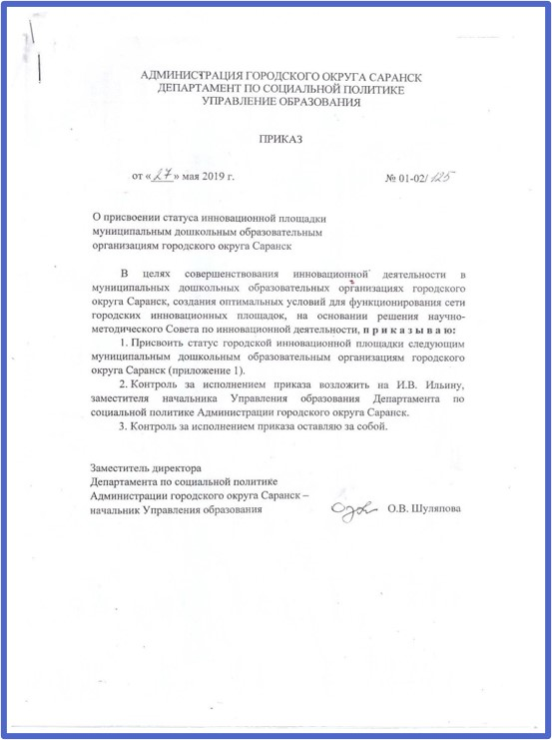

Slide 6
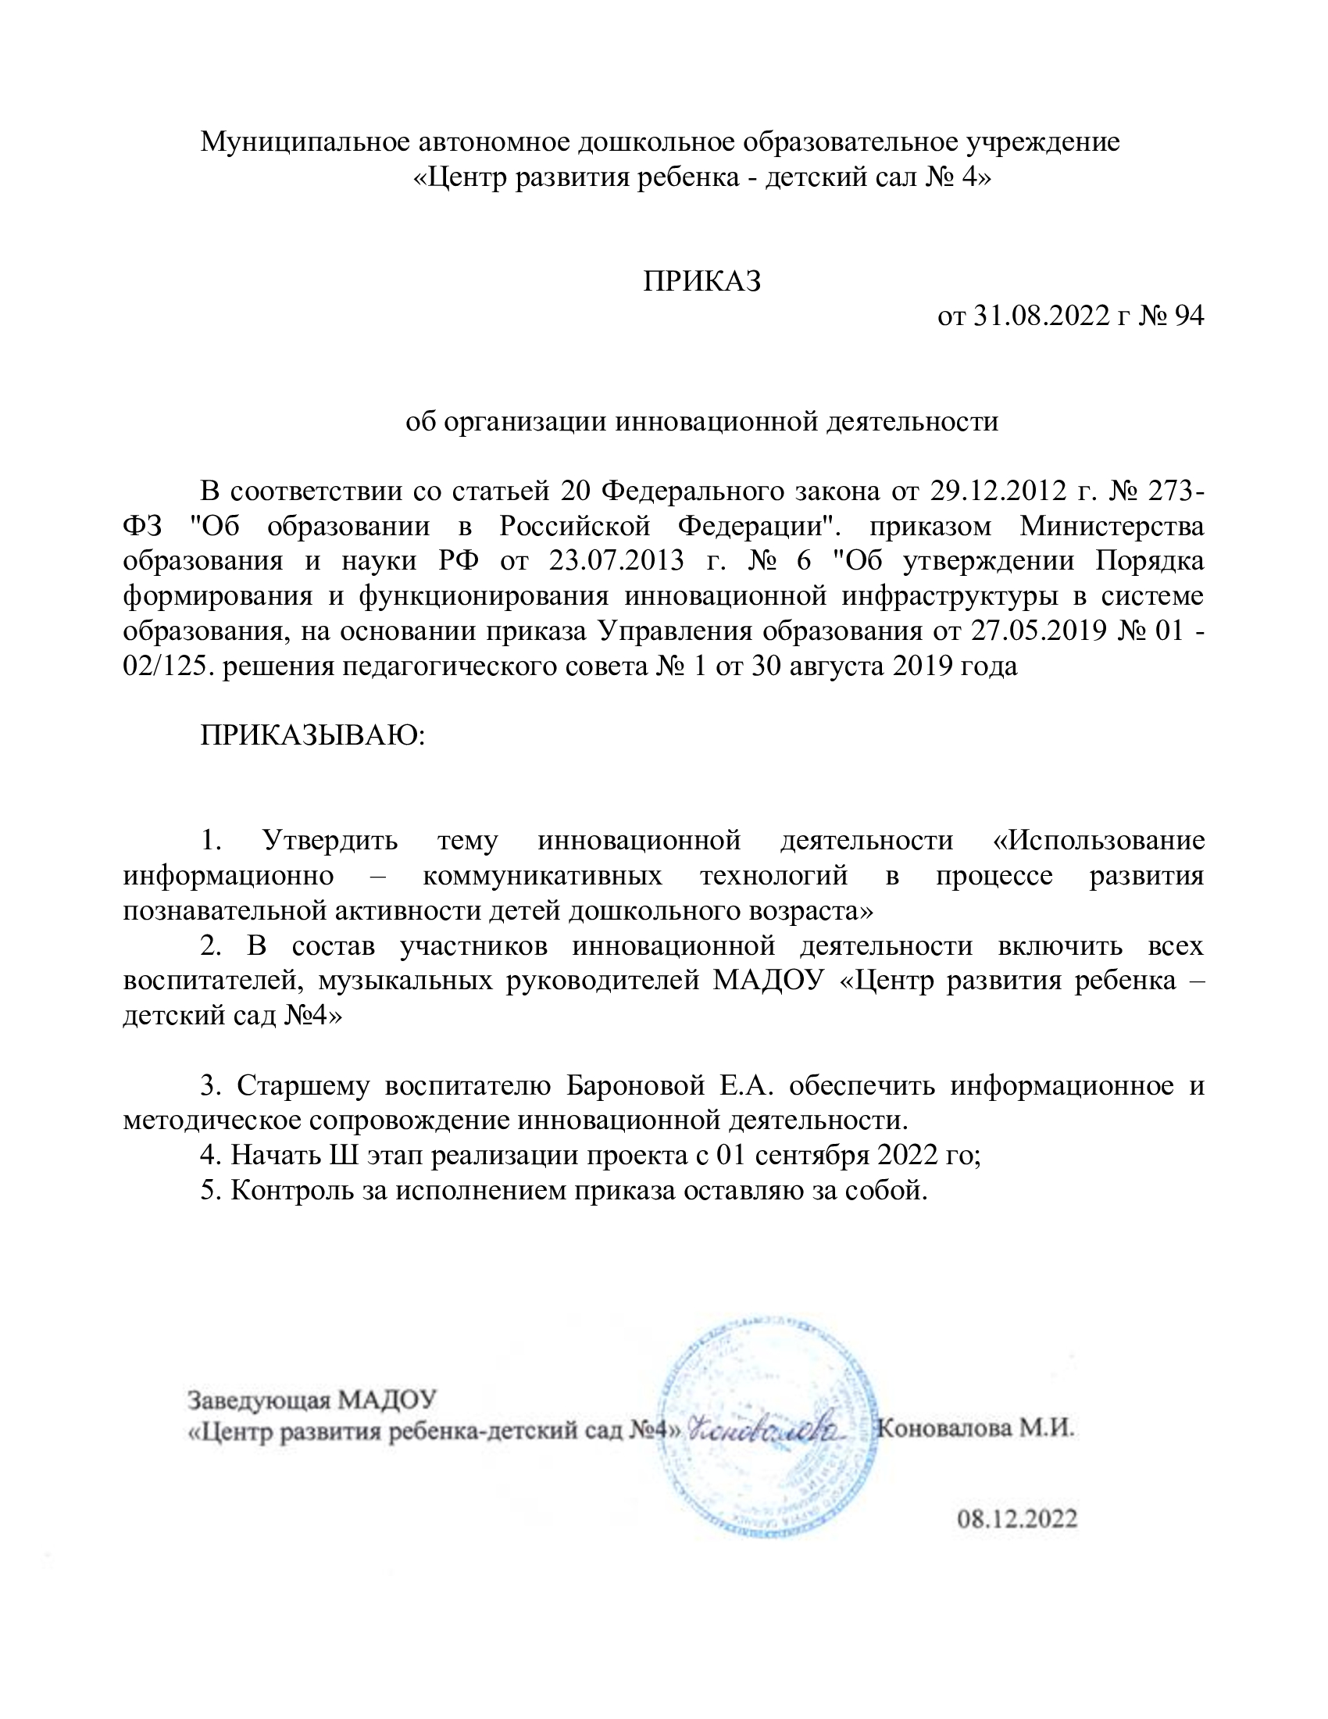

Slide 7
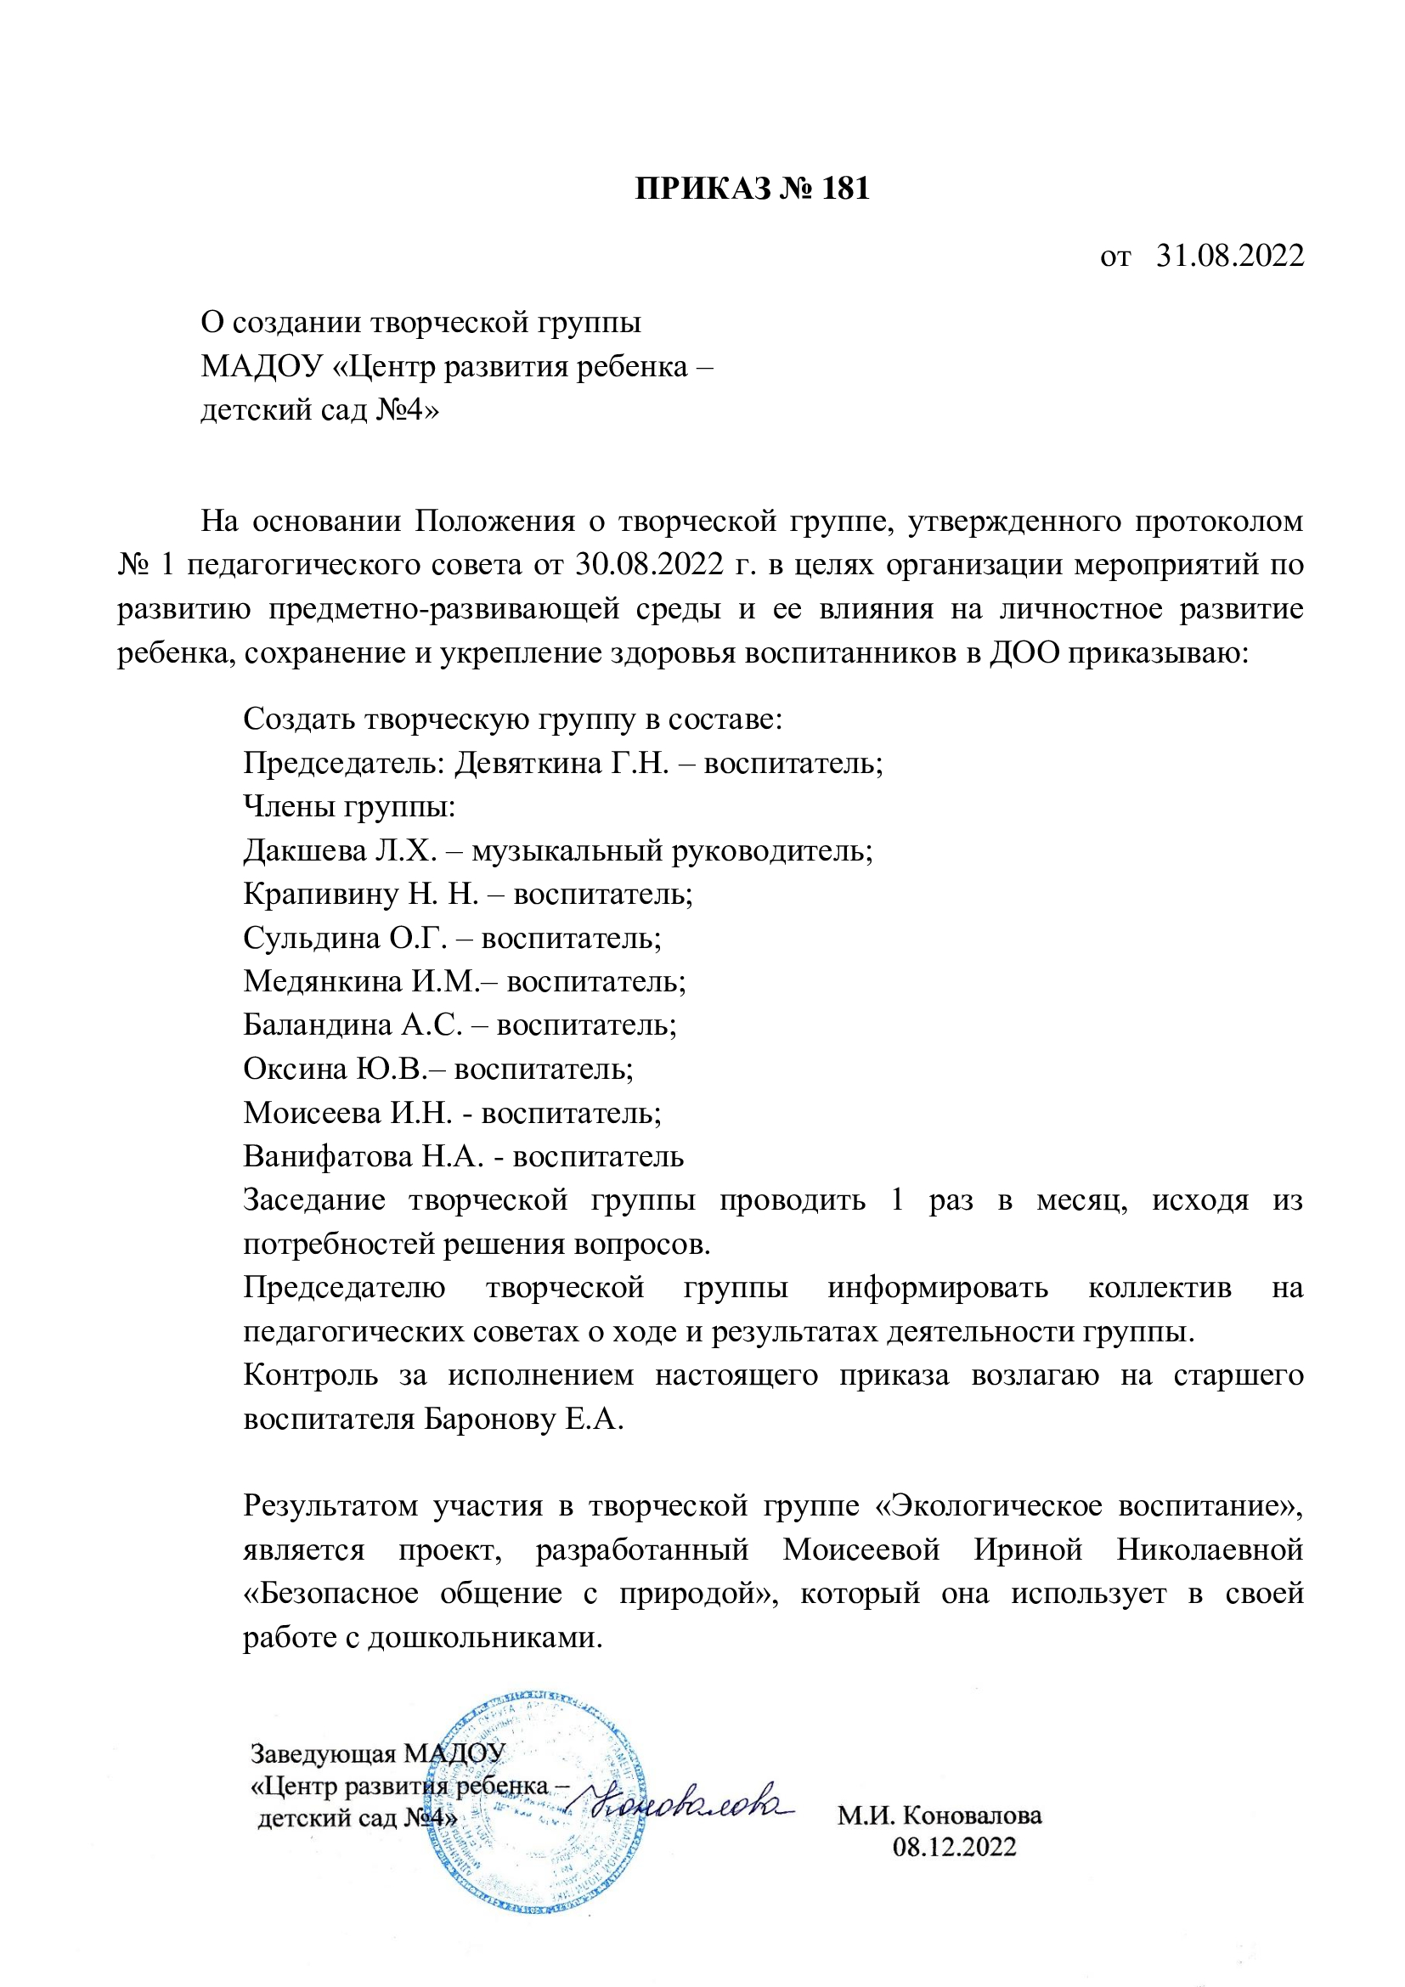

Slide 8
Наличие публикаций

Slide 9
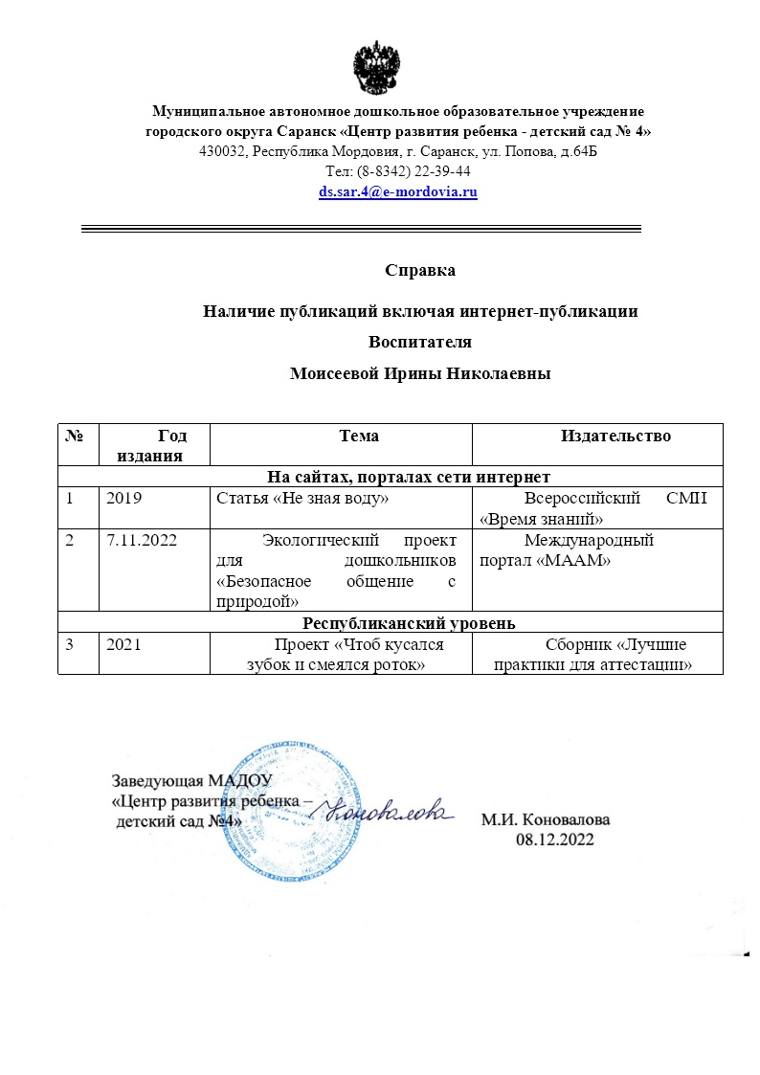

Slide 10
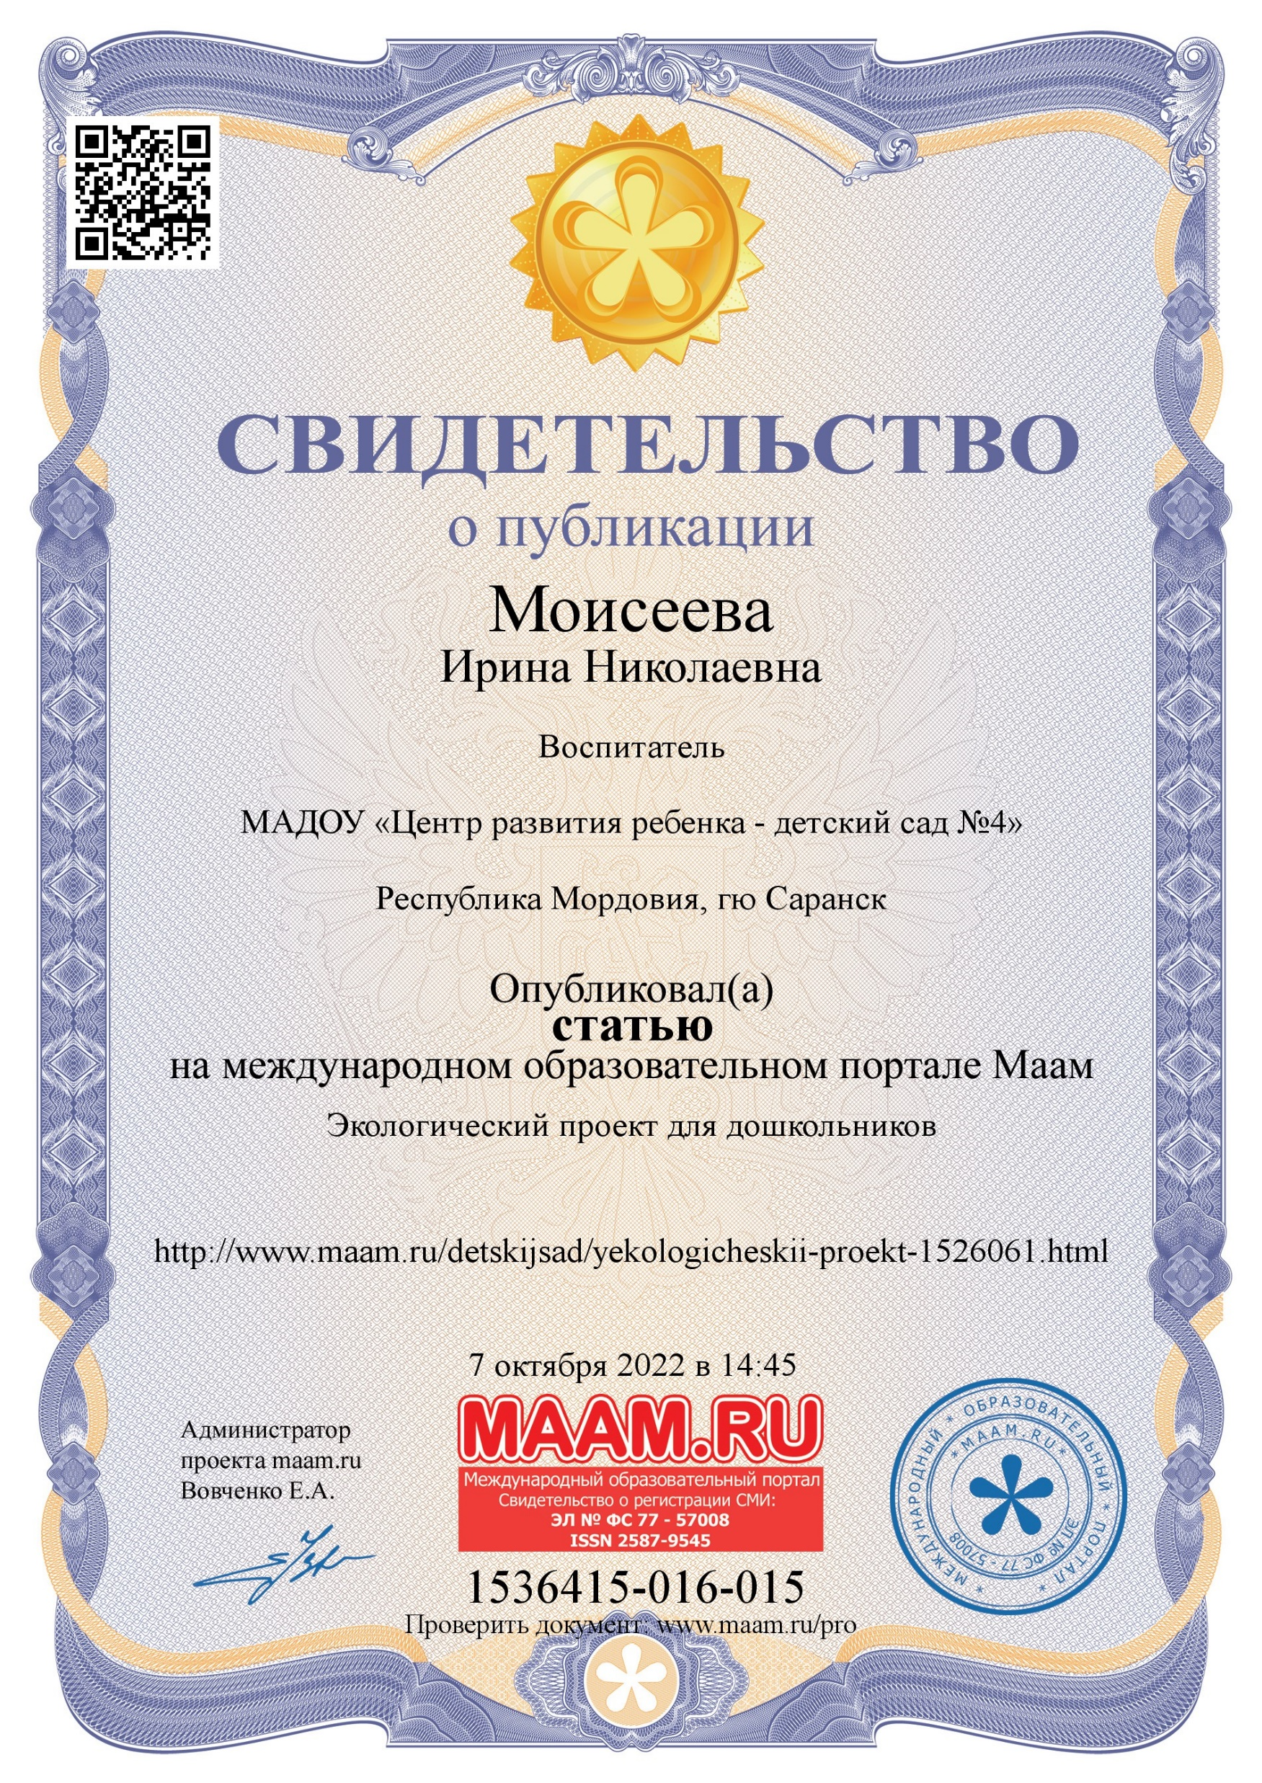
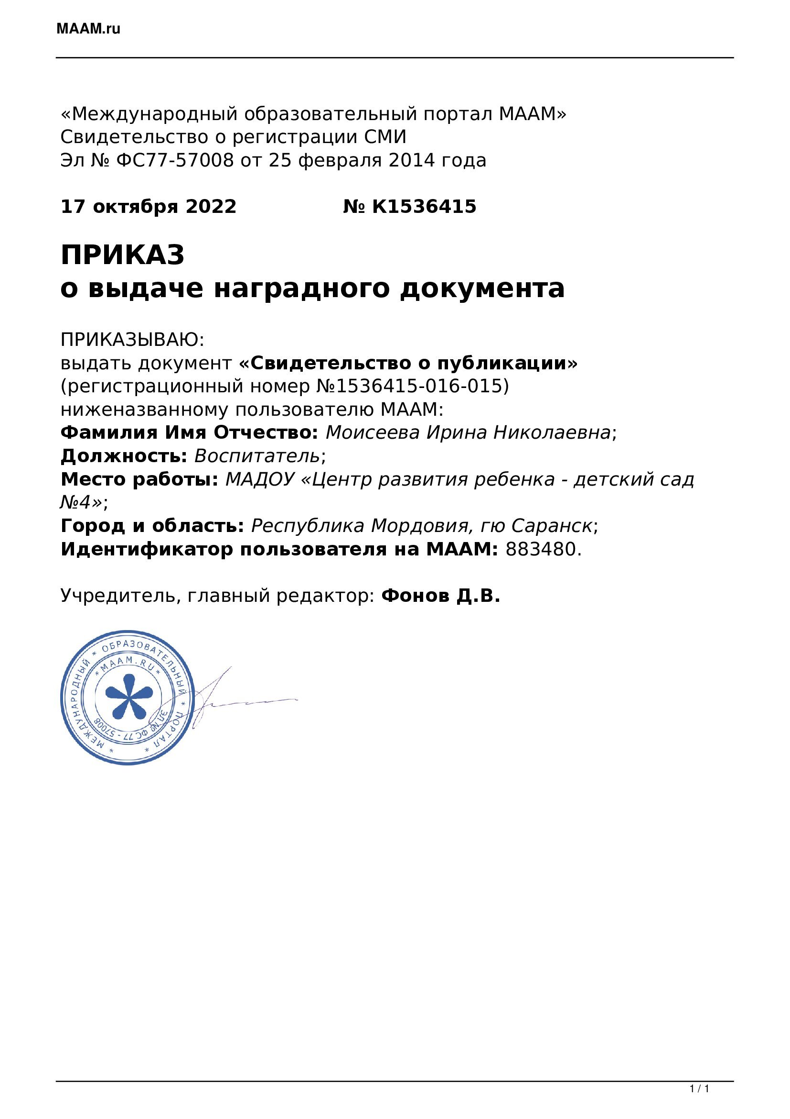
Материалы, прошедшие экспертизу на сайтах, порталах сети интернет

Slide 11
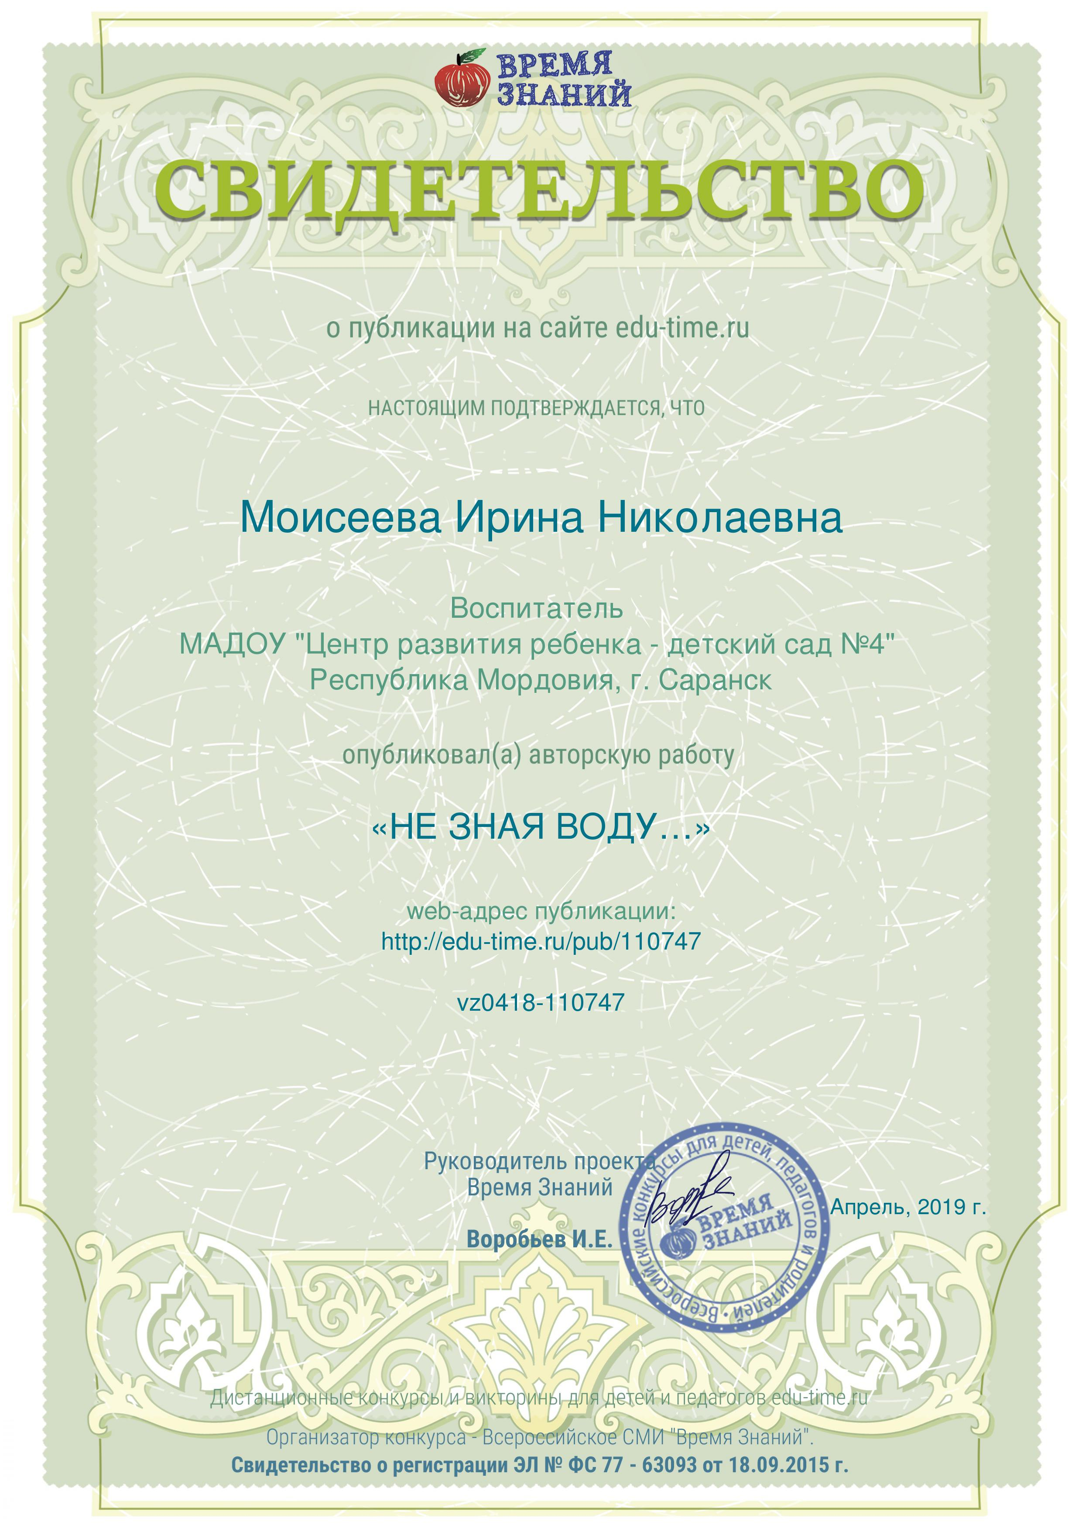
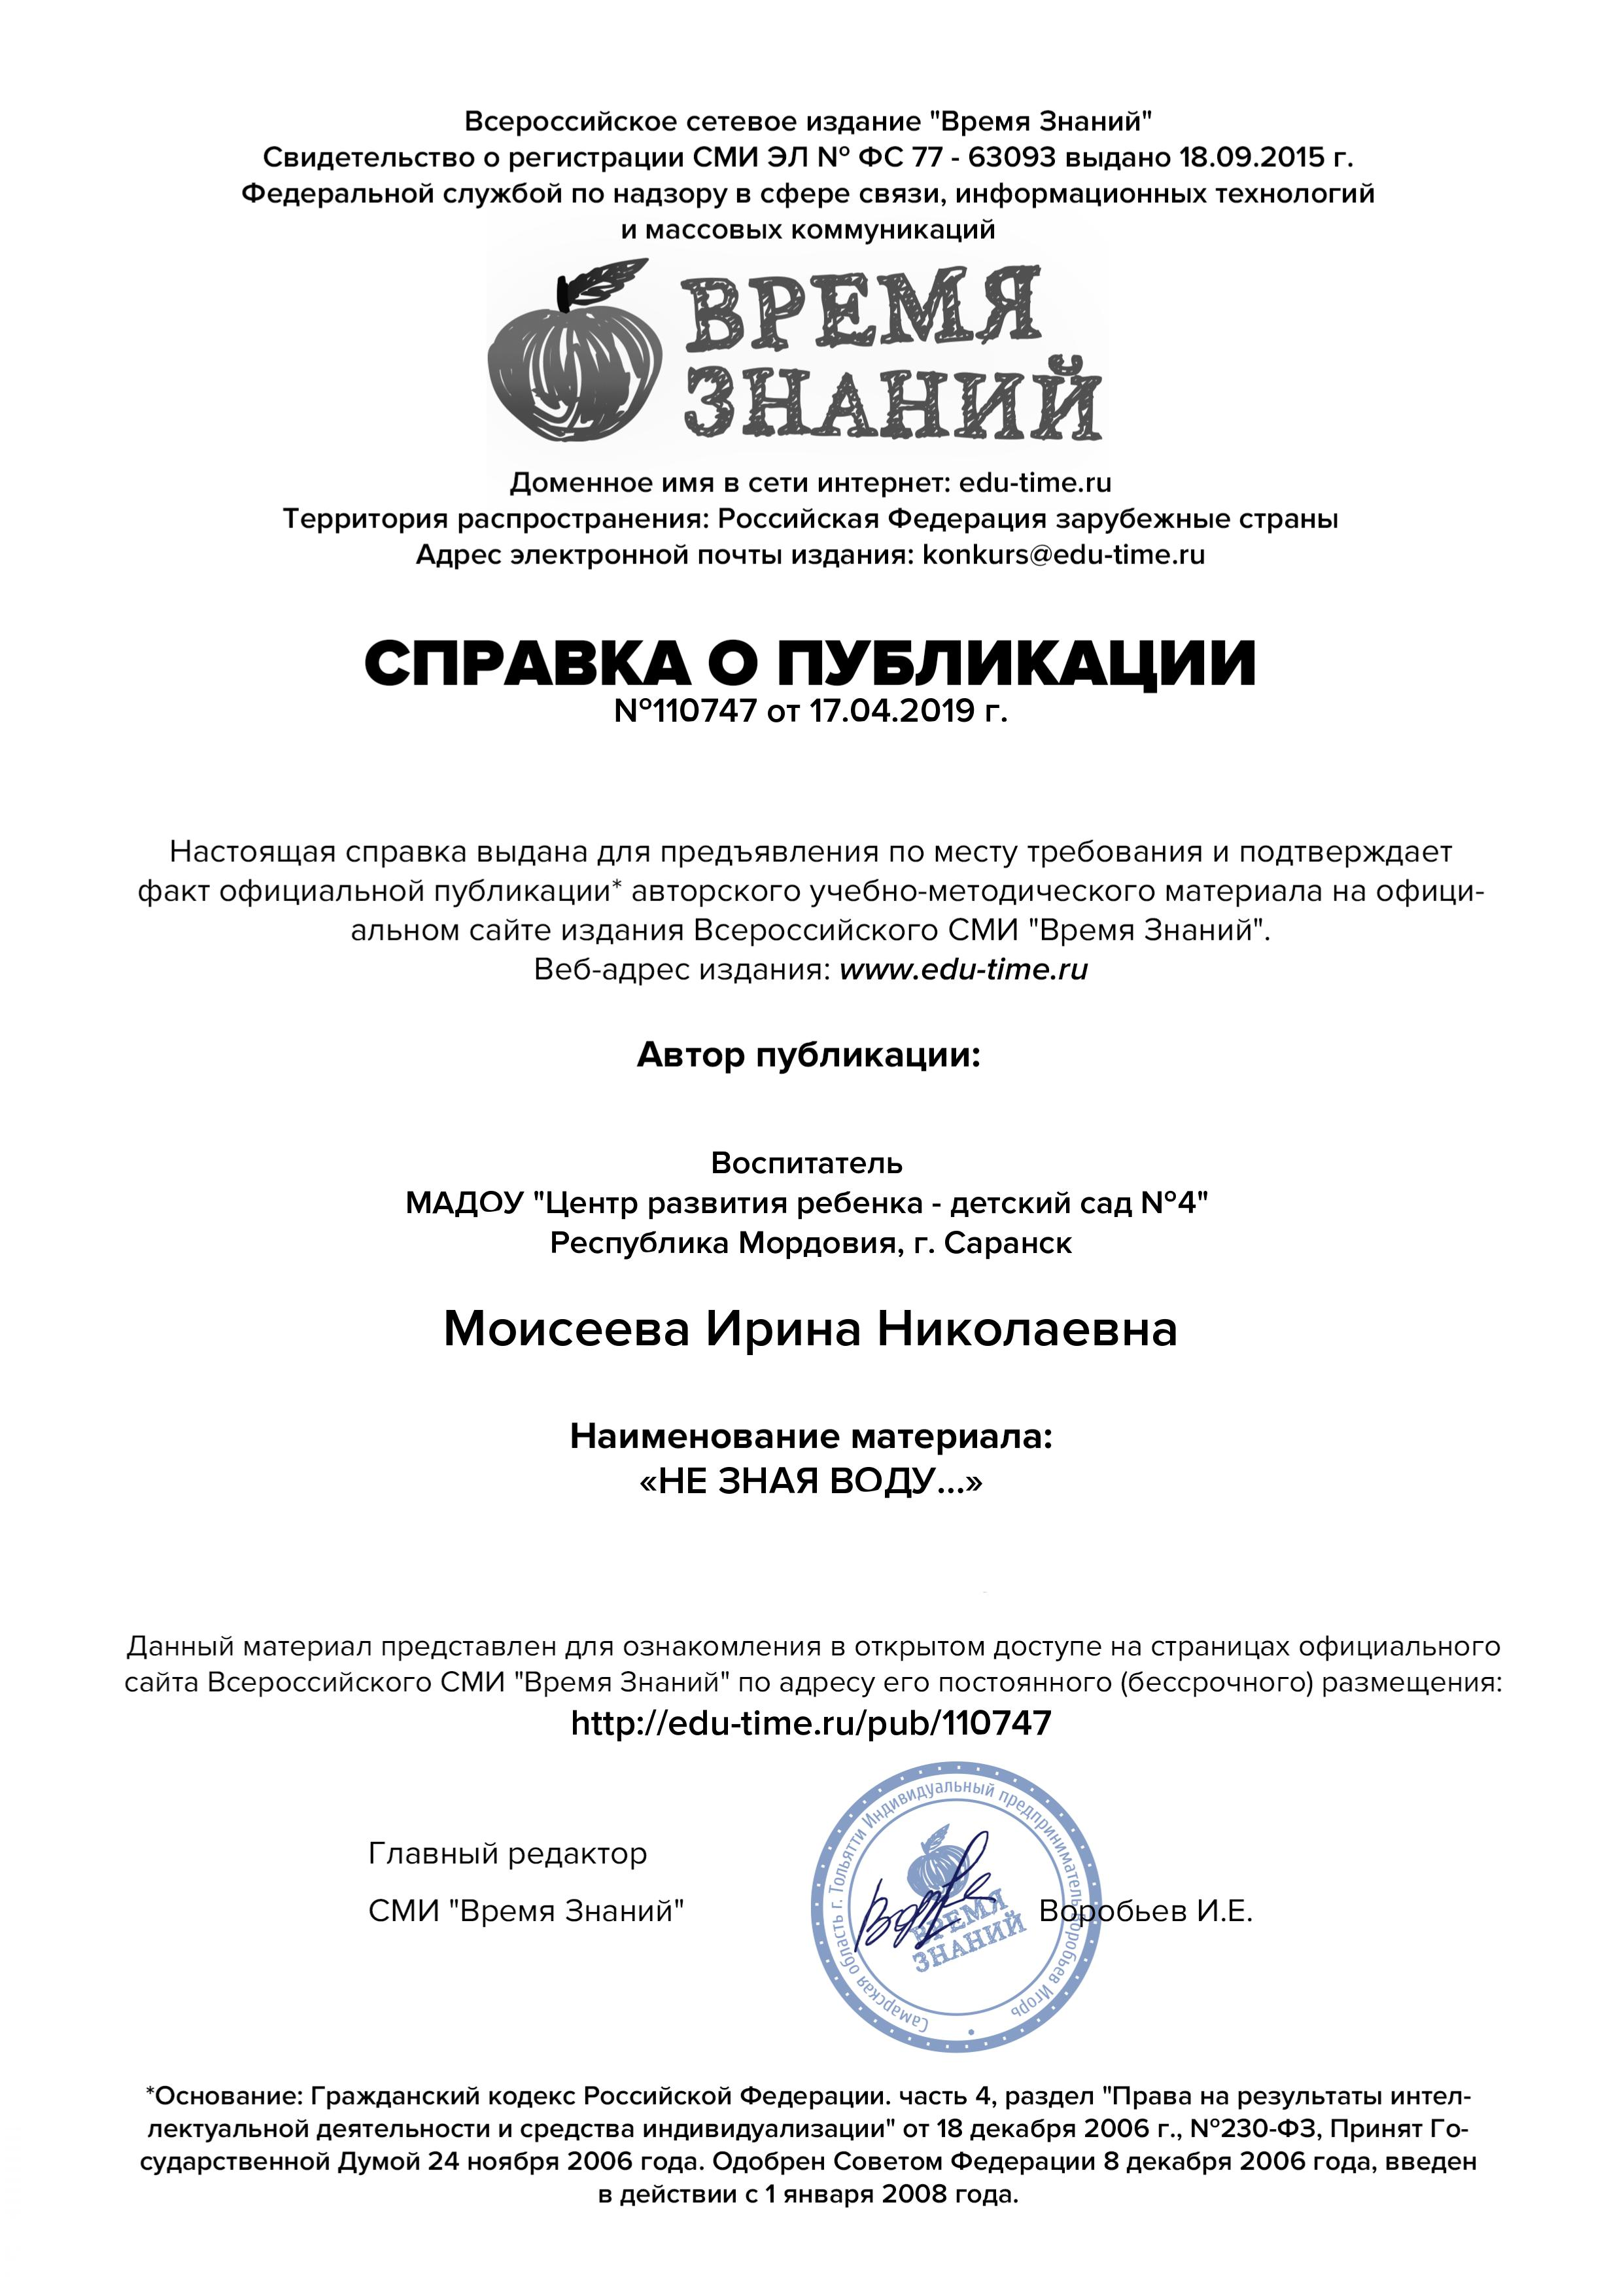

Slide 12
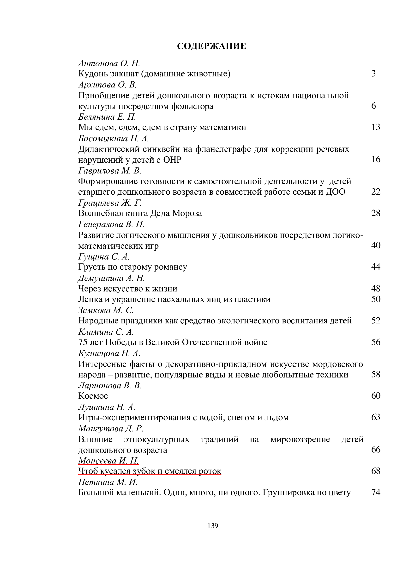
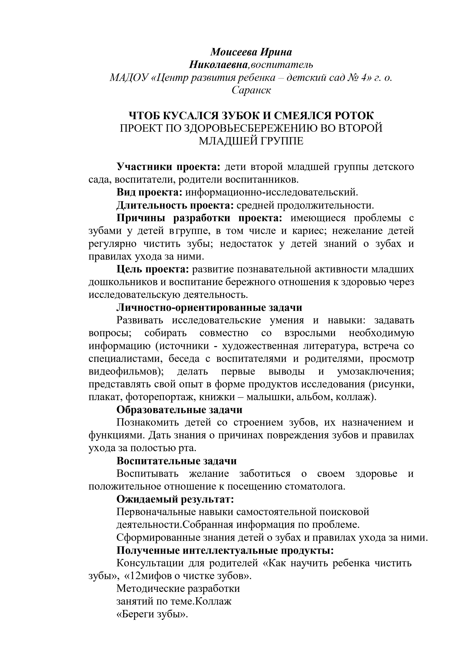
Республиканский уровень

Slide 13
Результаты участия воспитанников
конкурсах;
выставках;
турнирах;
соревнованиях;
акциях;
фестивалях

Slide 14
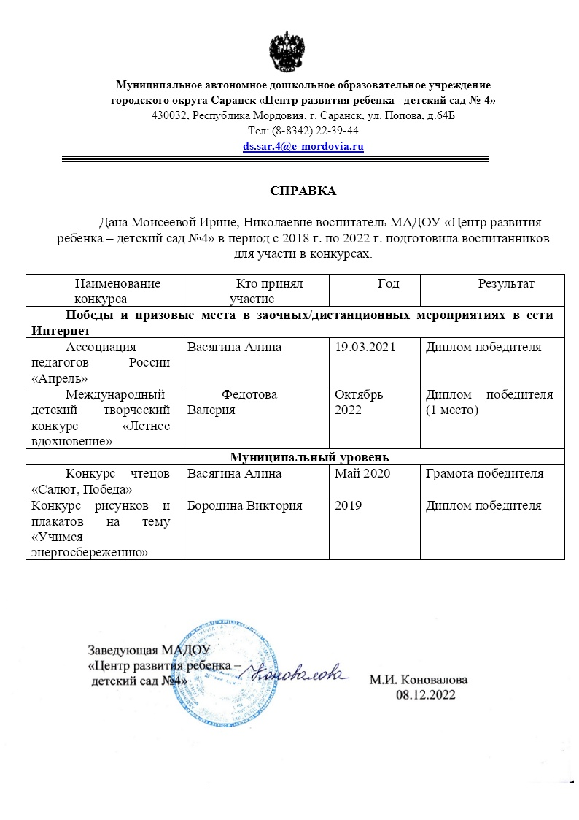

Slide 15
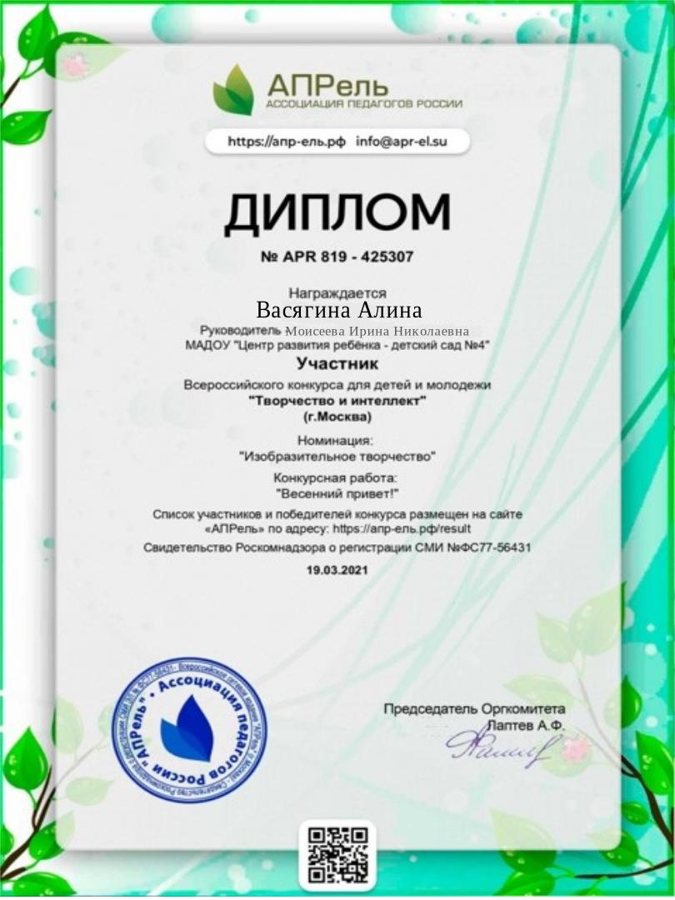
Победы и призовые места в заочных/дистанционных мероприятиях в сети «Интернет»

Slide 16
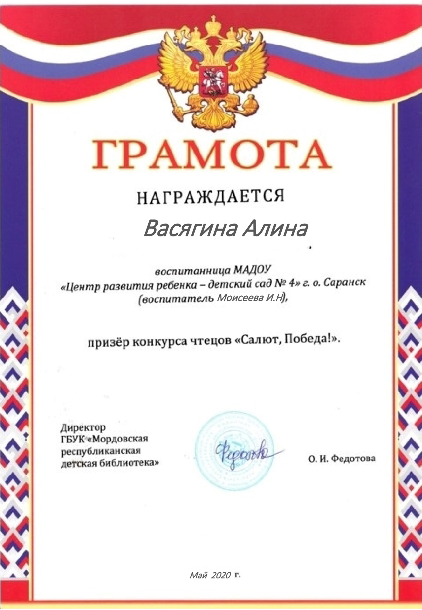
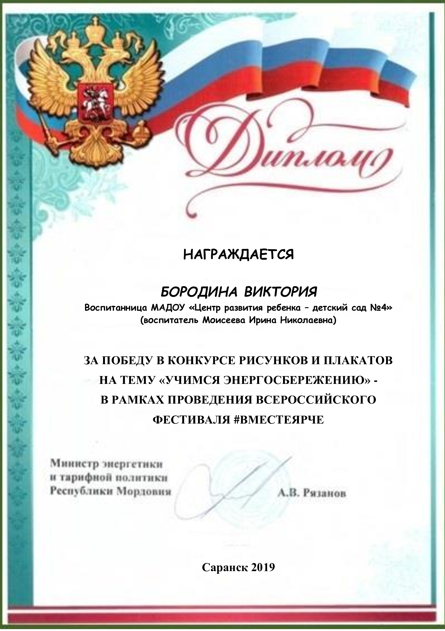
Победы и призовые места в очных муниципальных мероприятиях

Slide 17
Выступления на заседаниях методических советов, научно-практических конференциях, педагогических чтениях, семинарах, секциях, форумах, радиопередачах(очно)

Slide 18
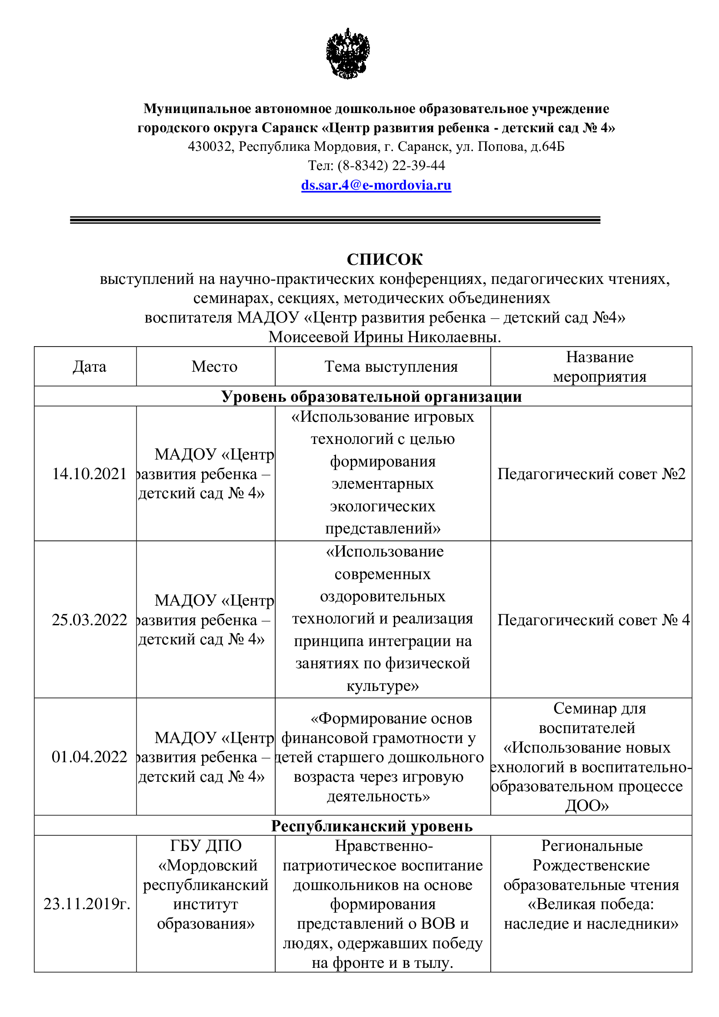
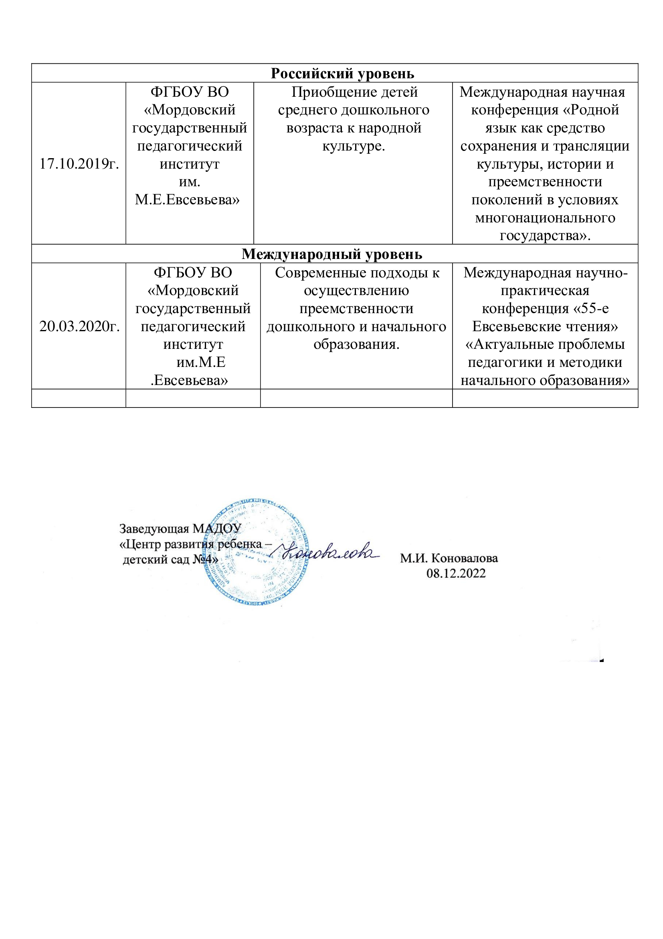

Slide 19
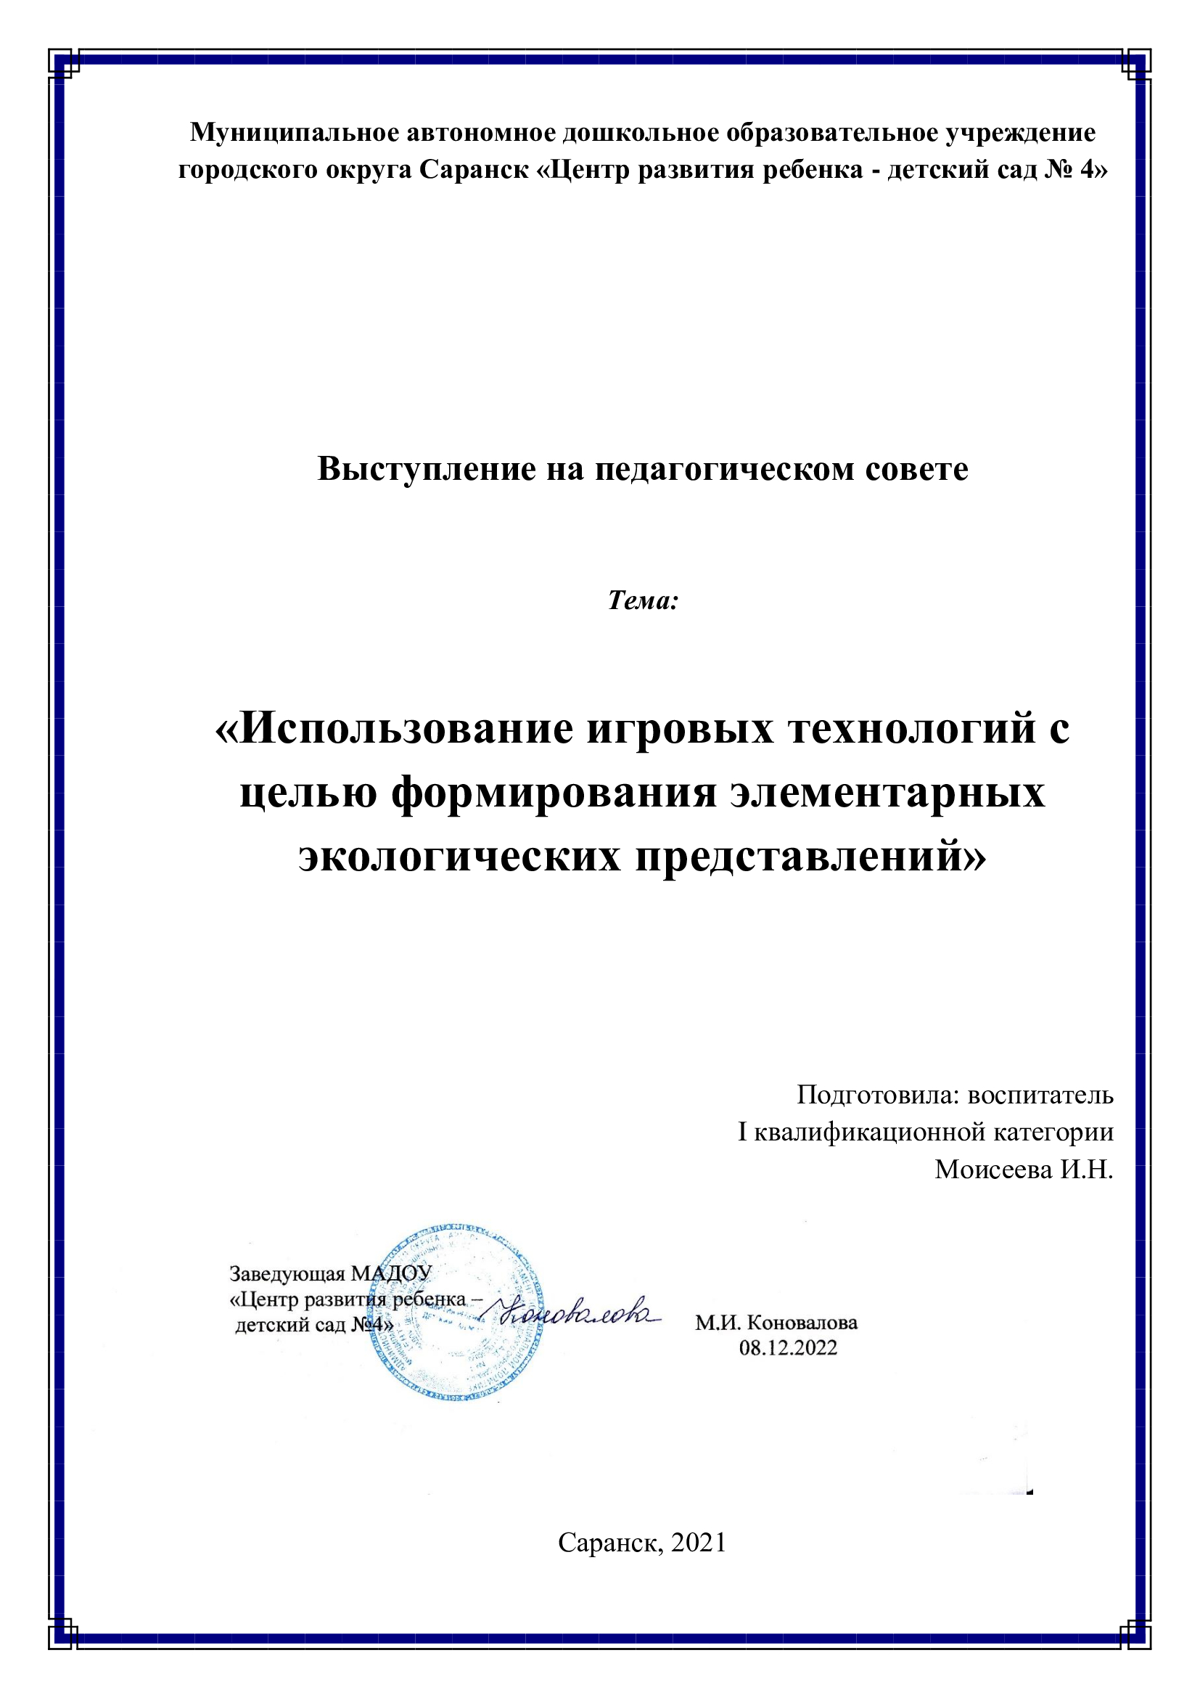
Уровень образовательной организации

Slide 20
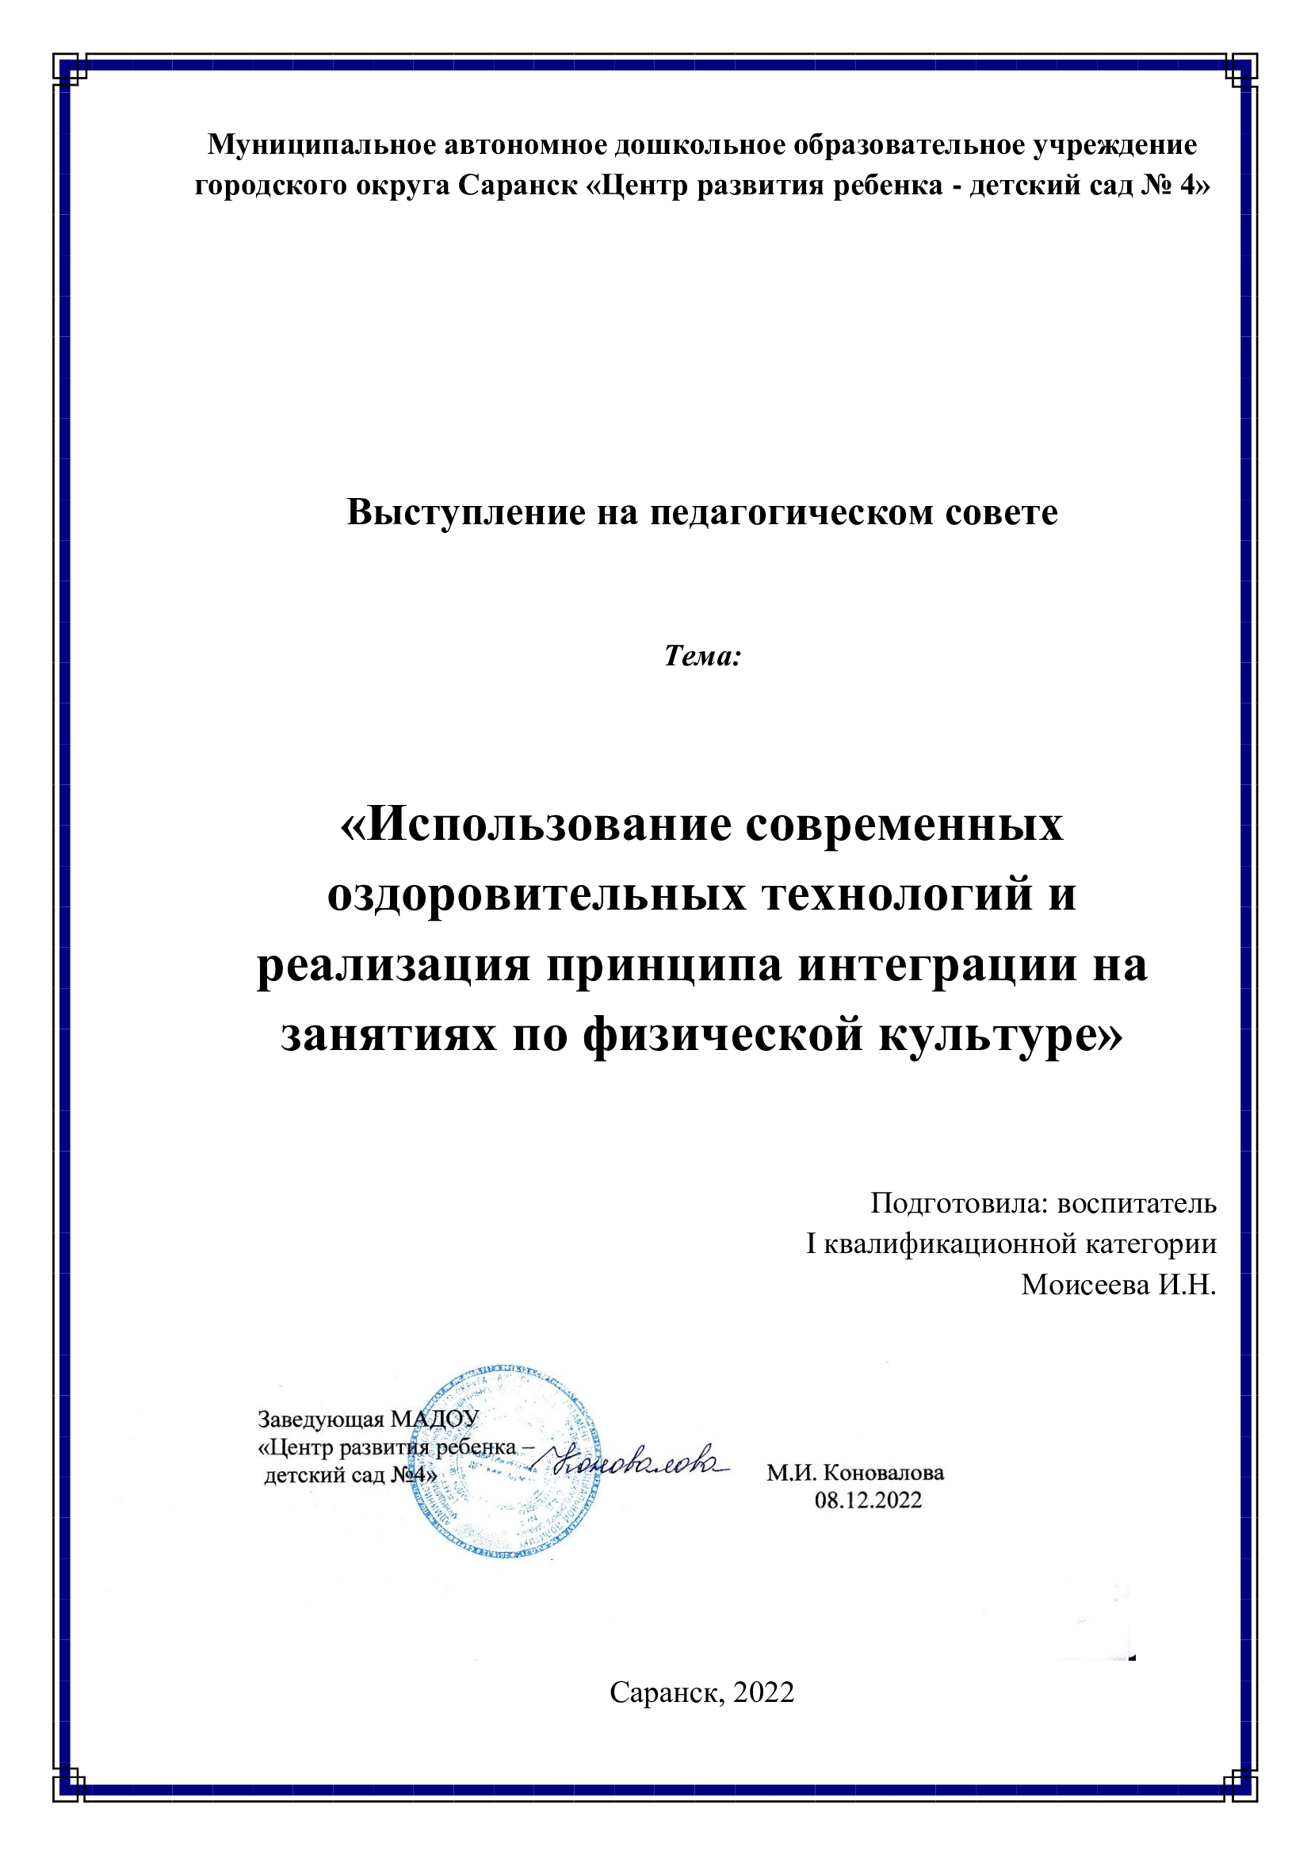

Slide 21
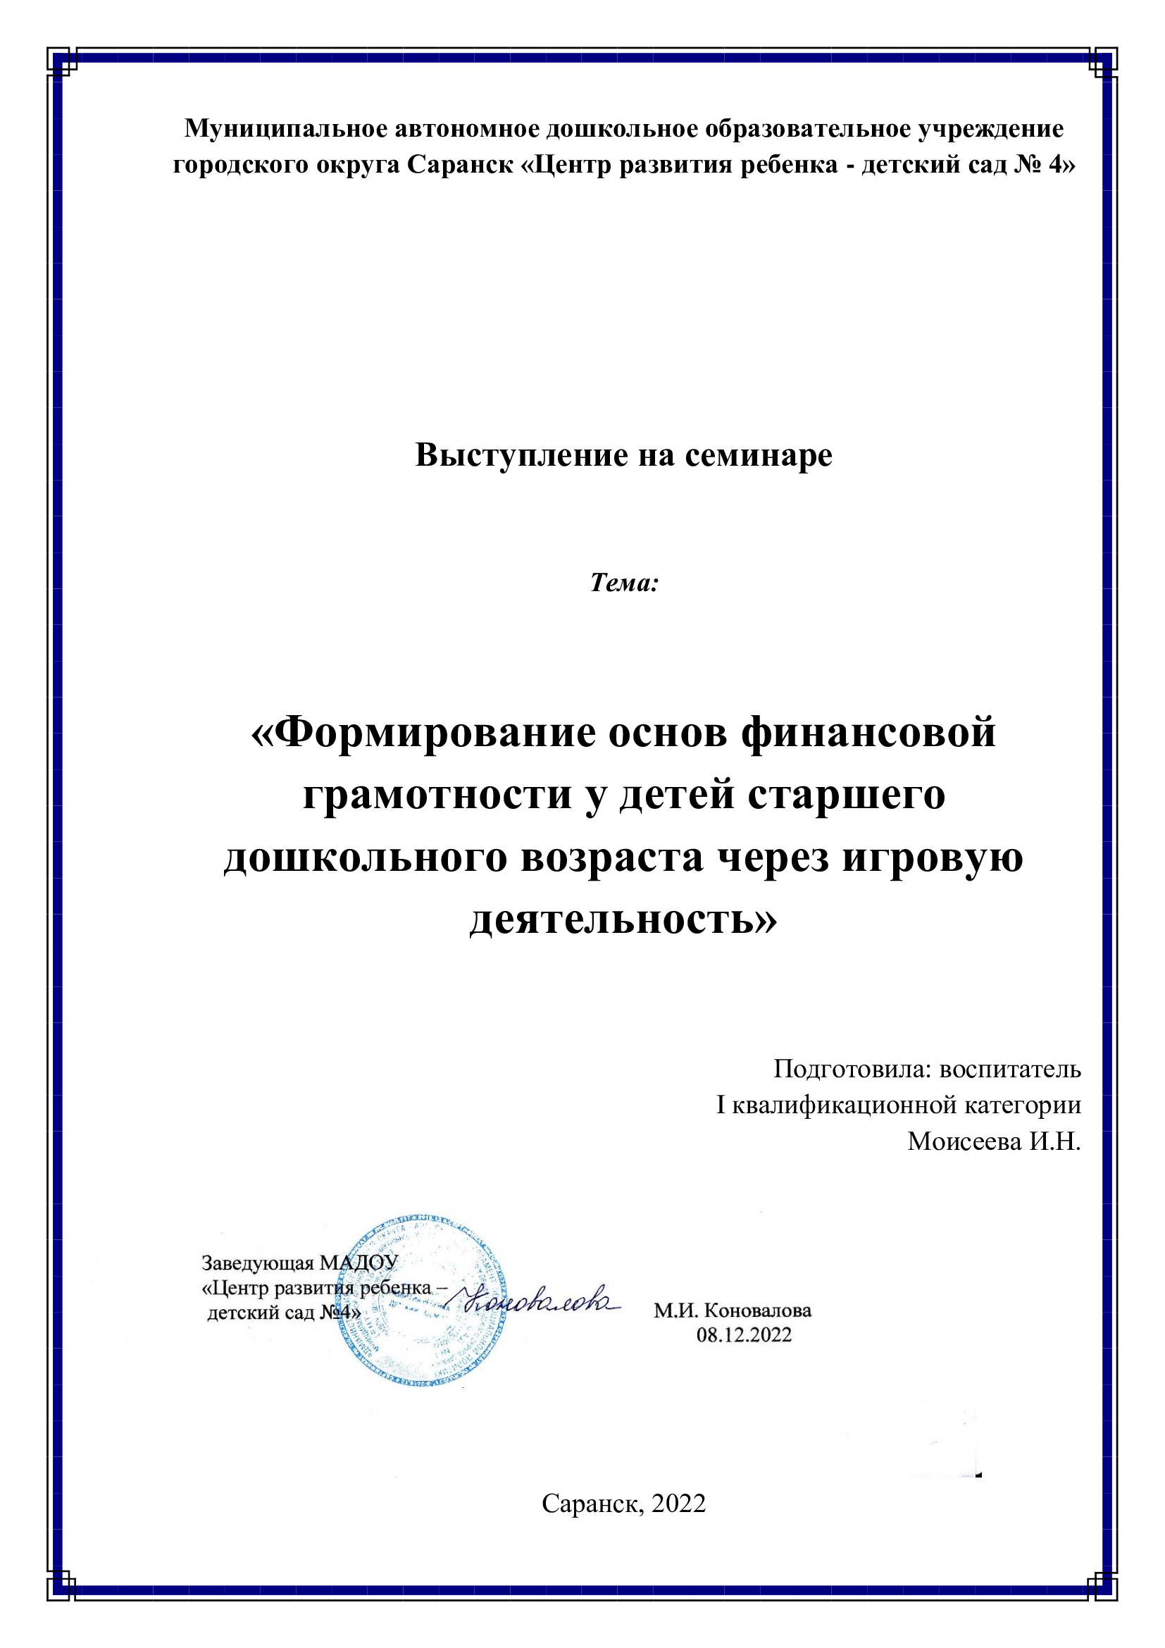

Slide 22
Республиканский уровень

Slide 23
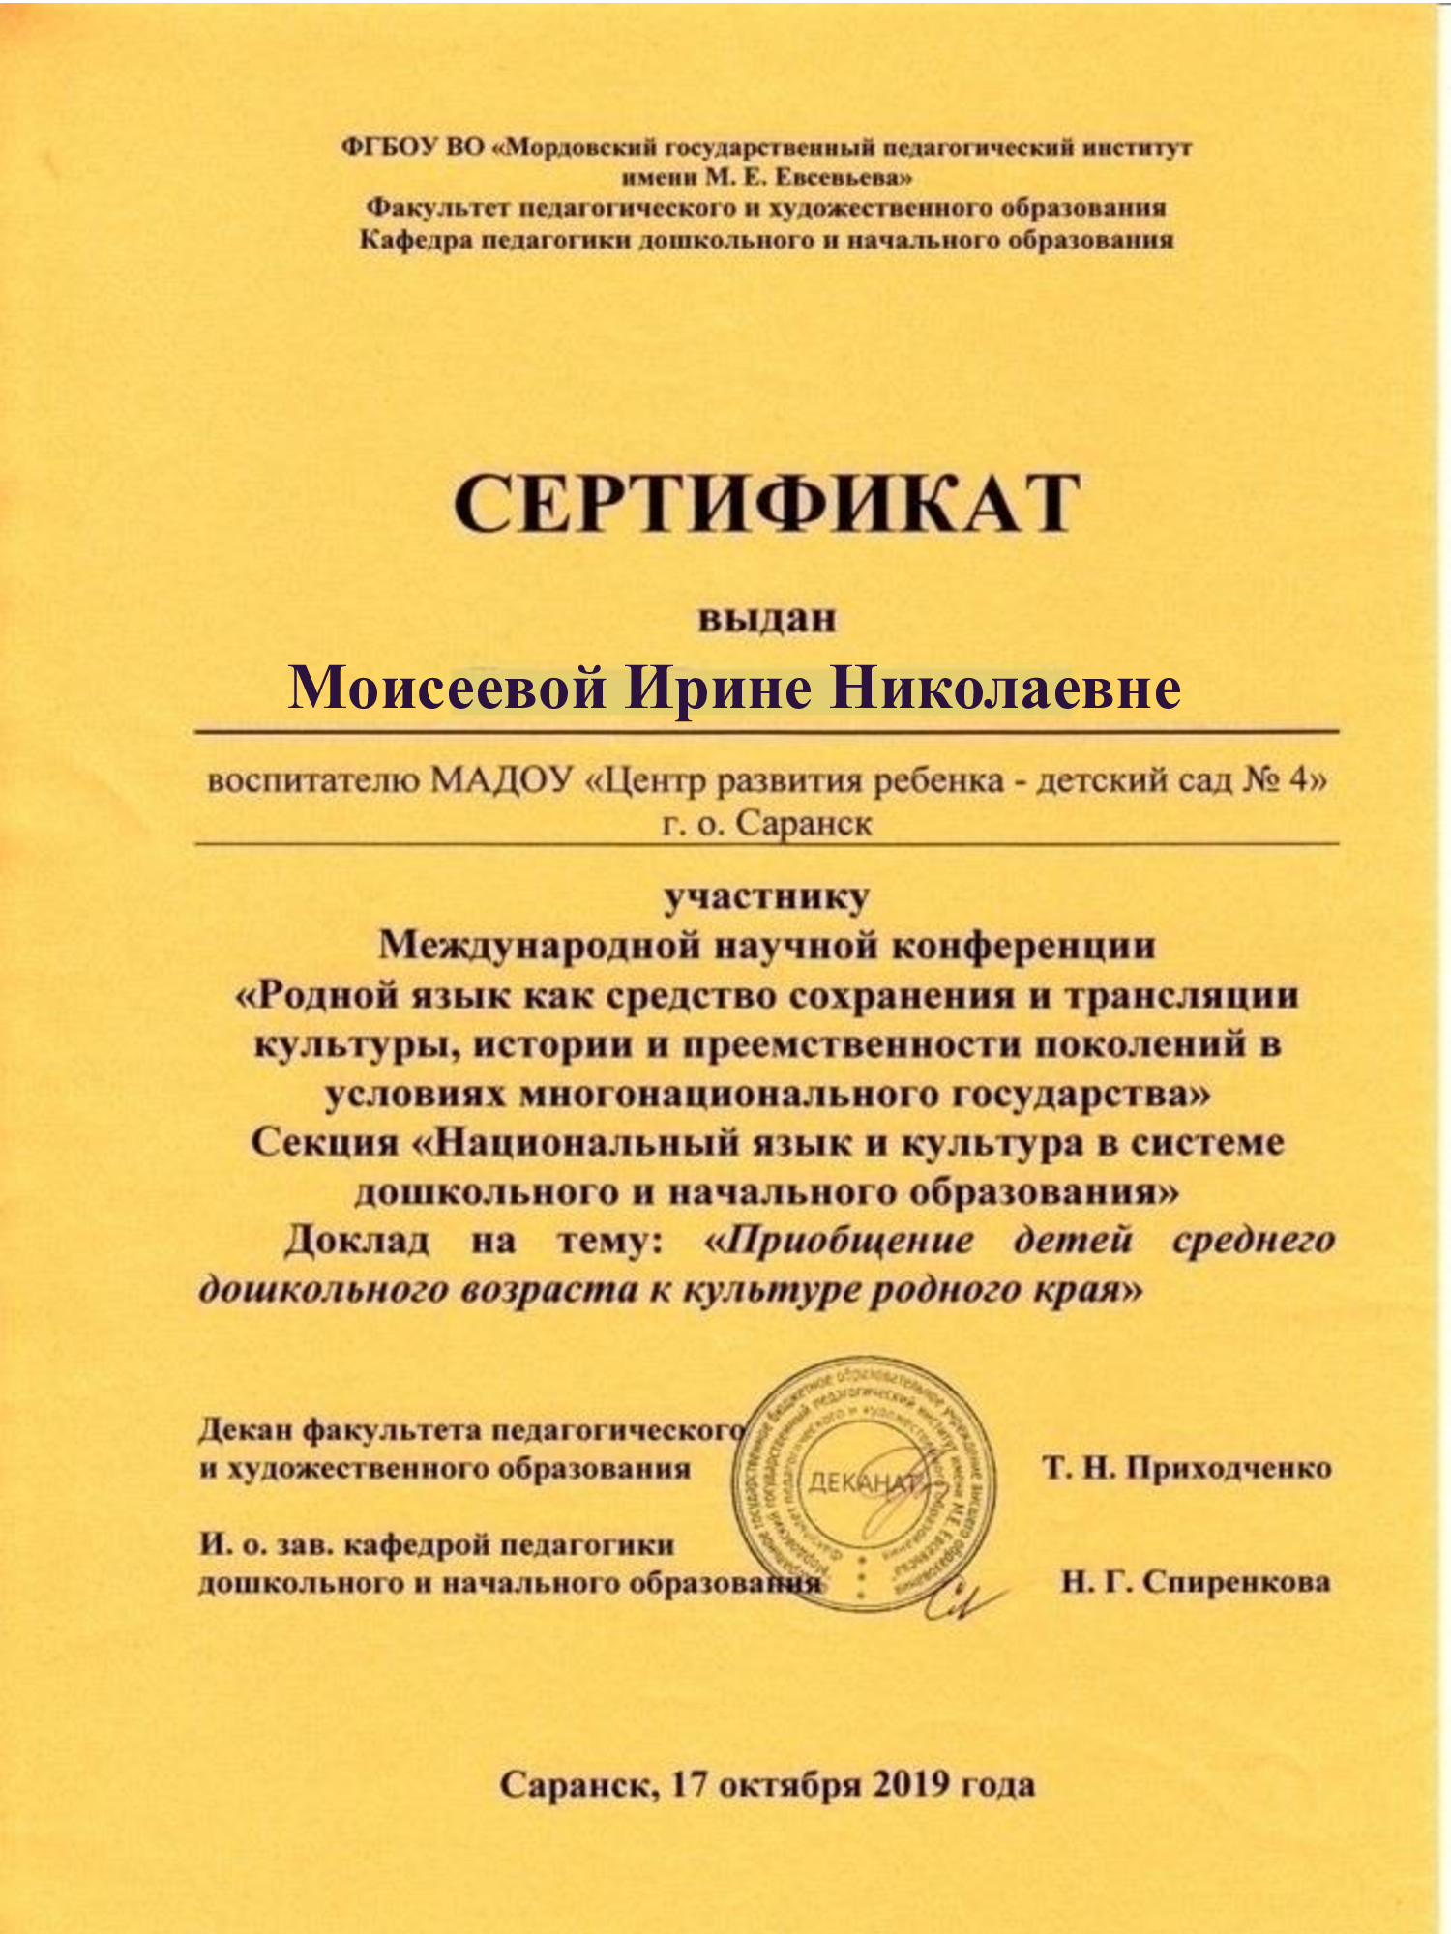
Российский уровень

Slide 24
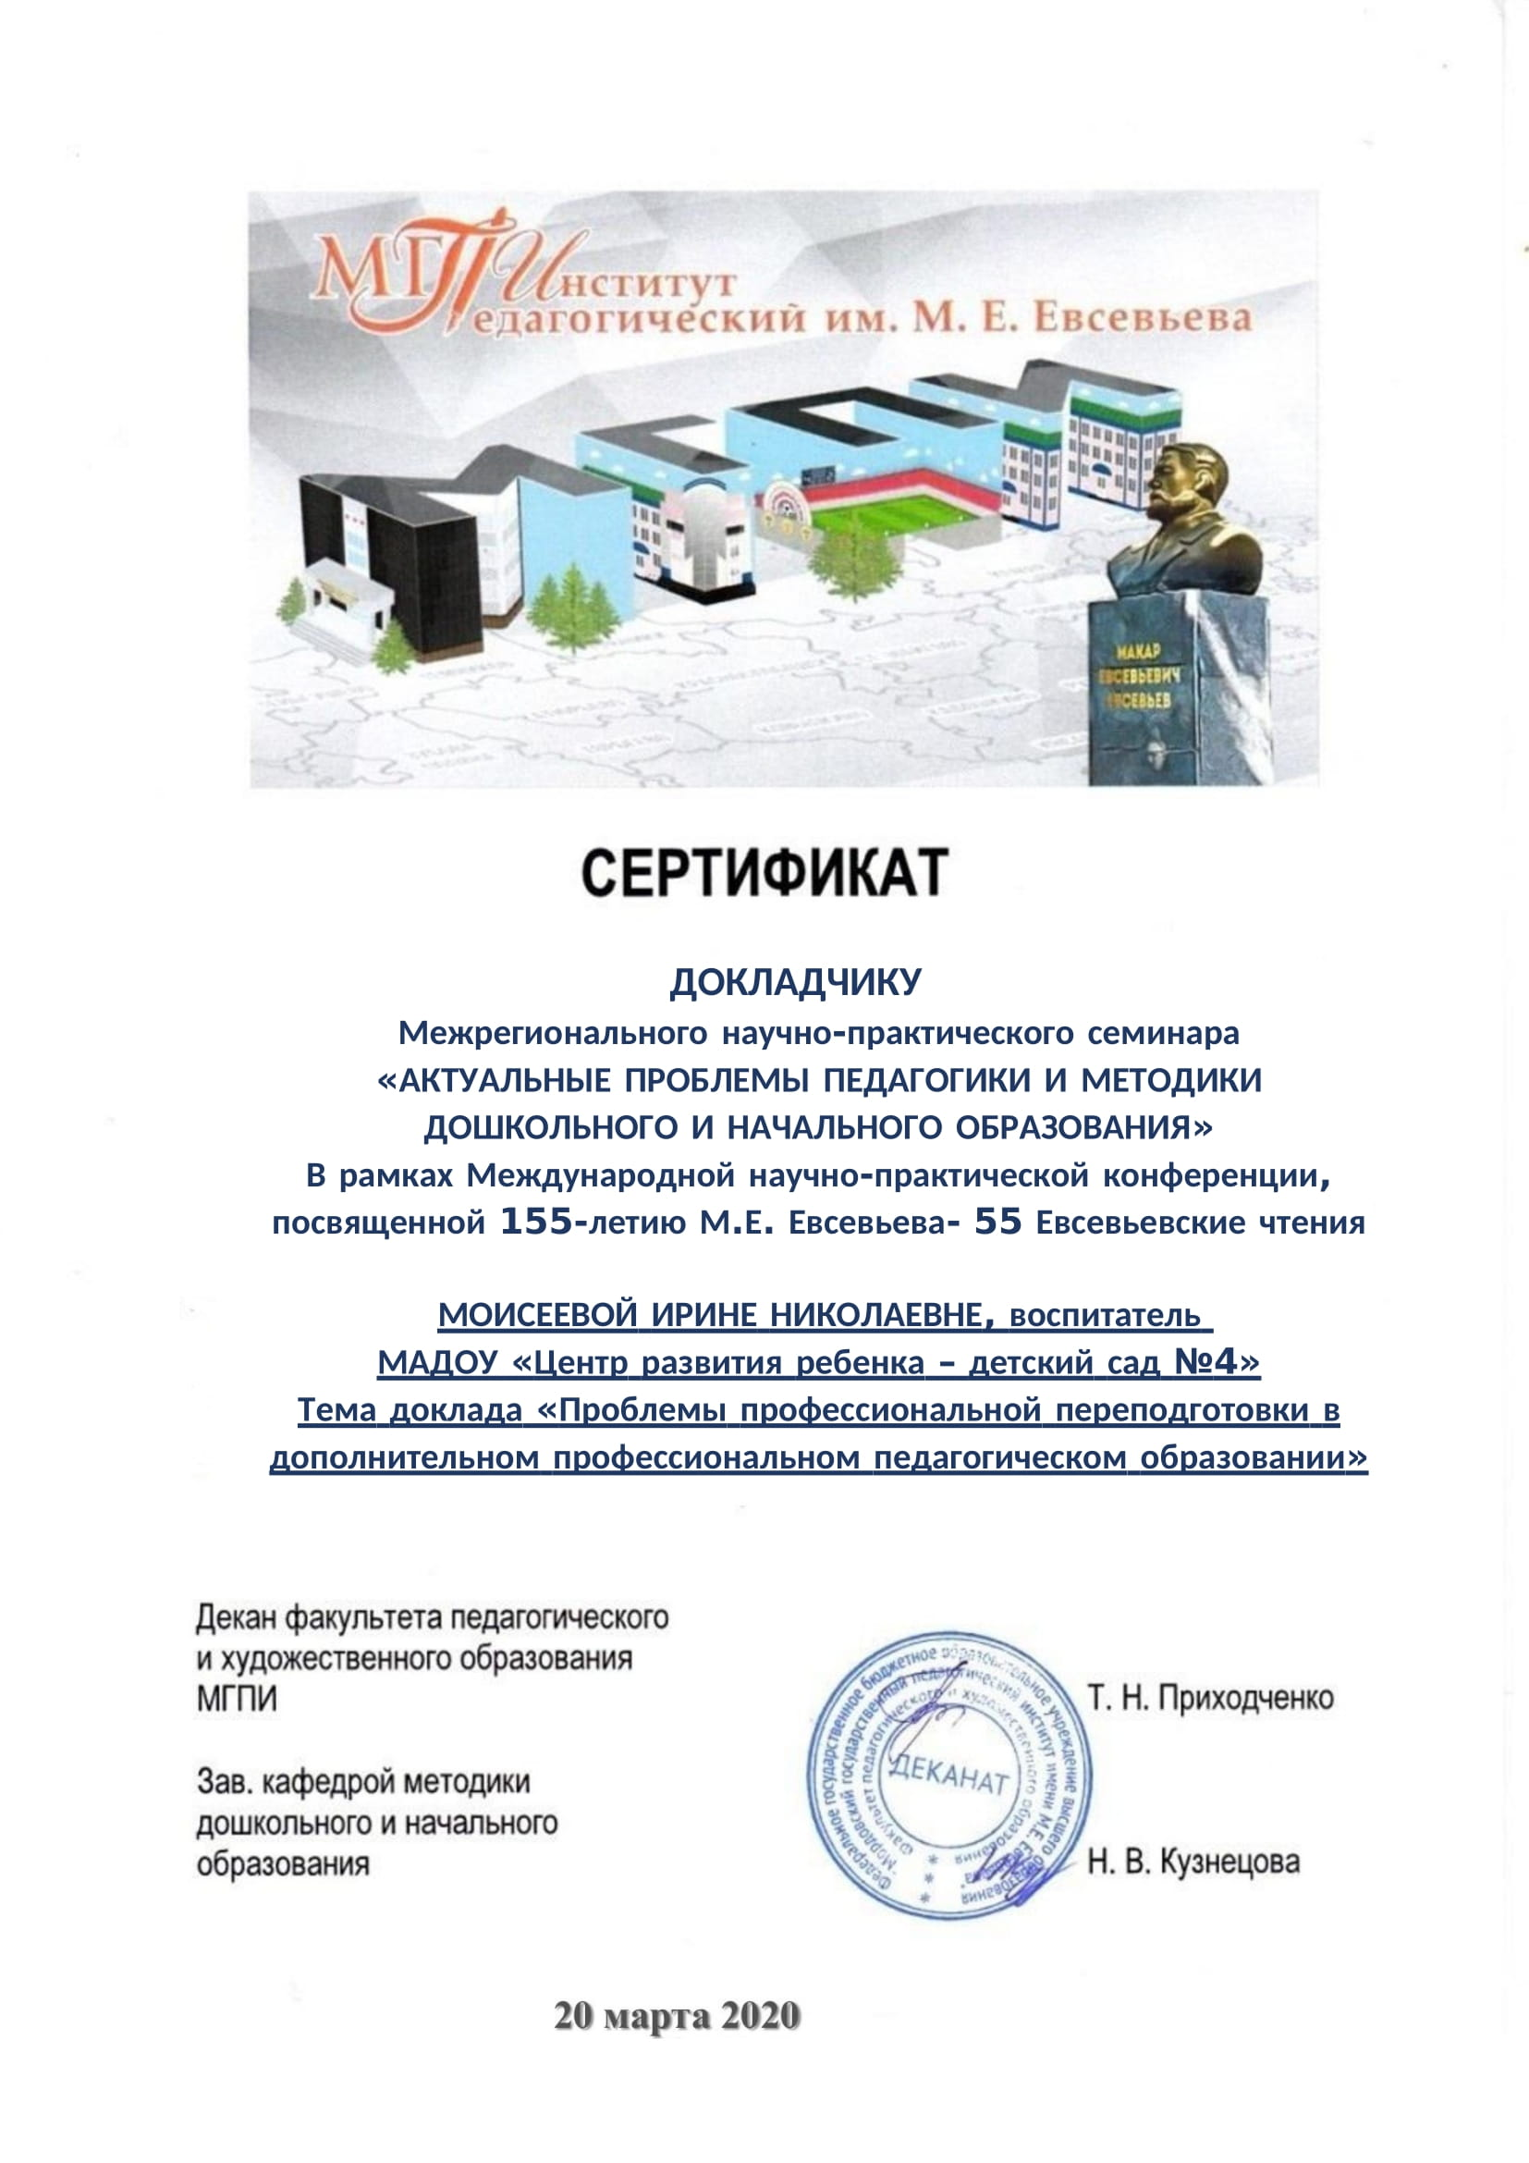
международный уровень

Slide 25
Проведение открытых занятий,
мастер-классов, мероприятий

Slide 26
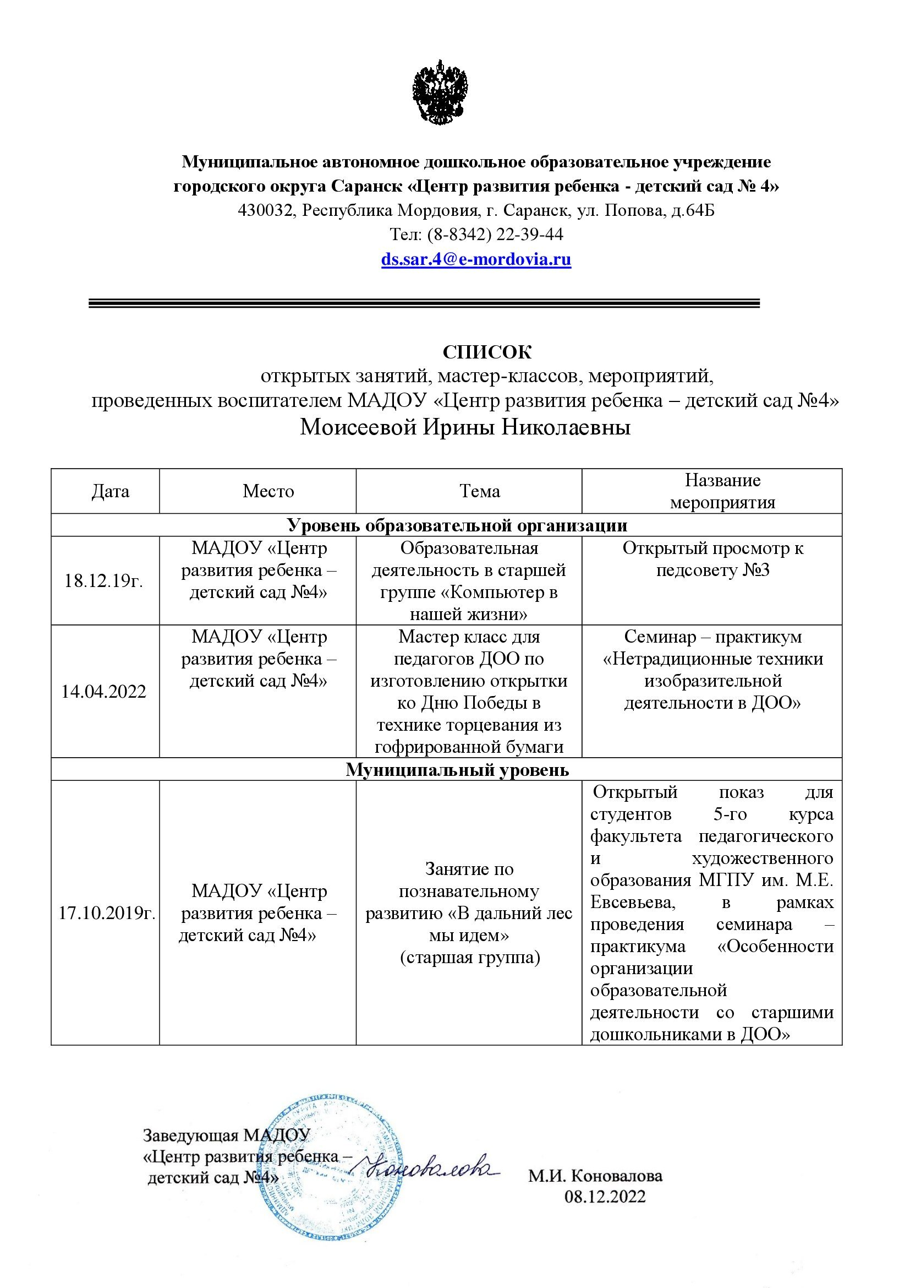

Slide 27
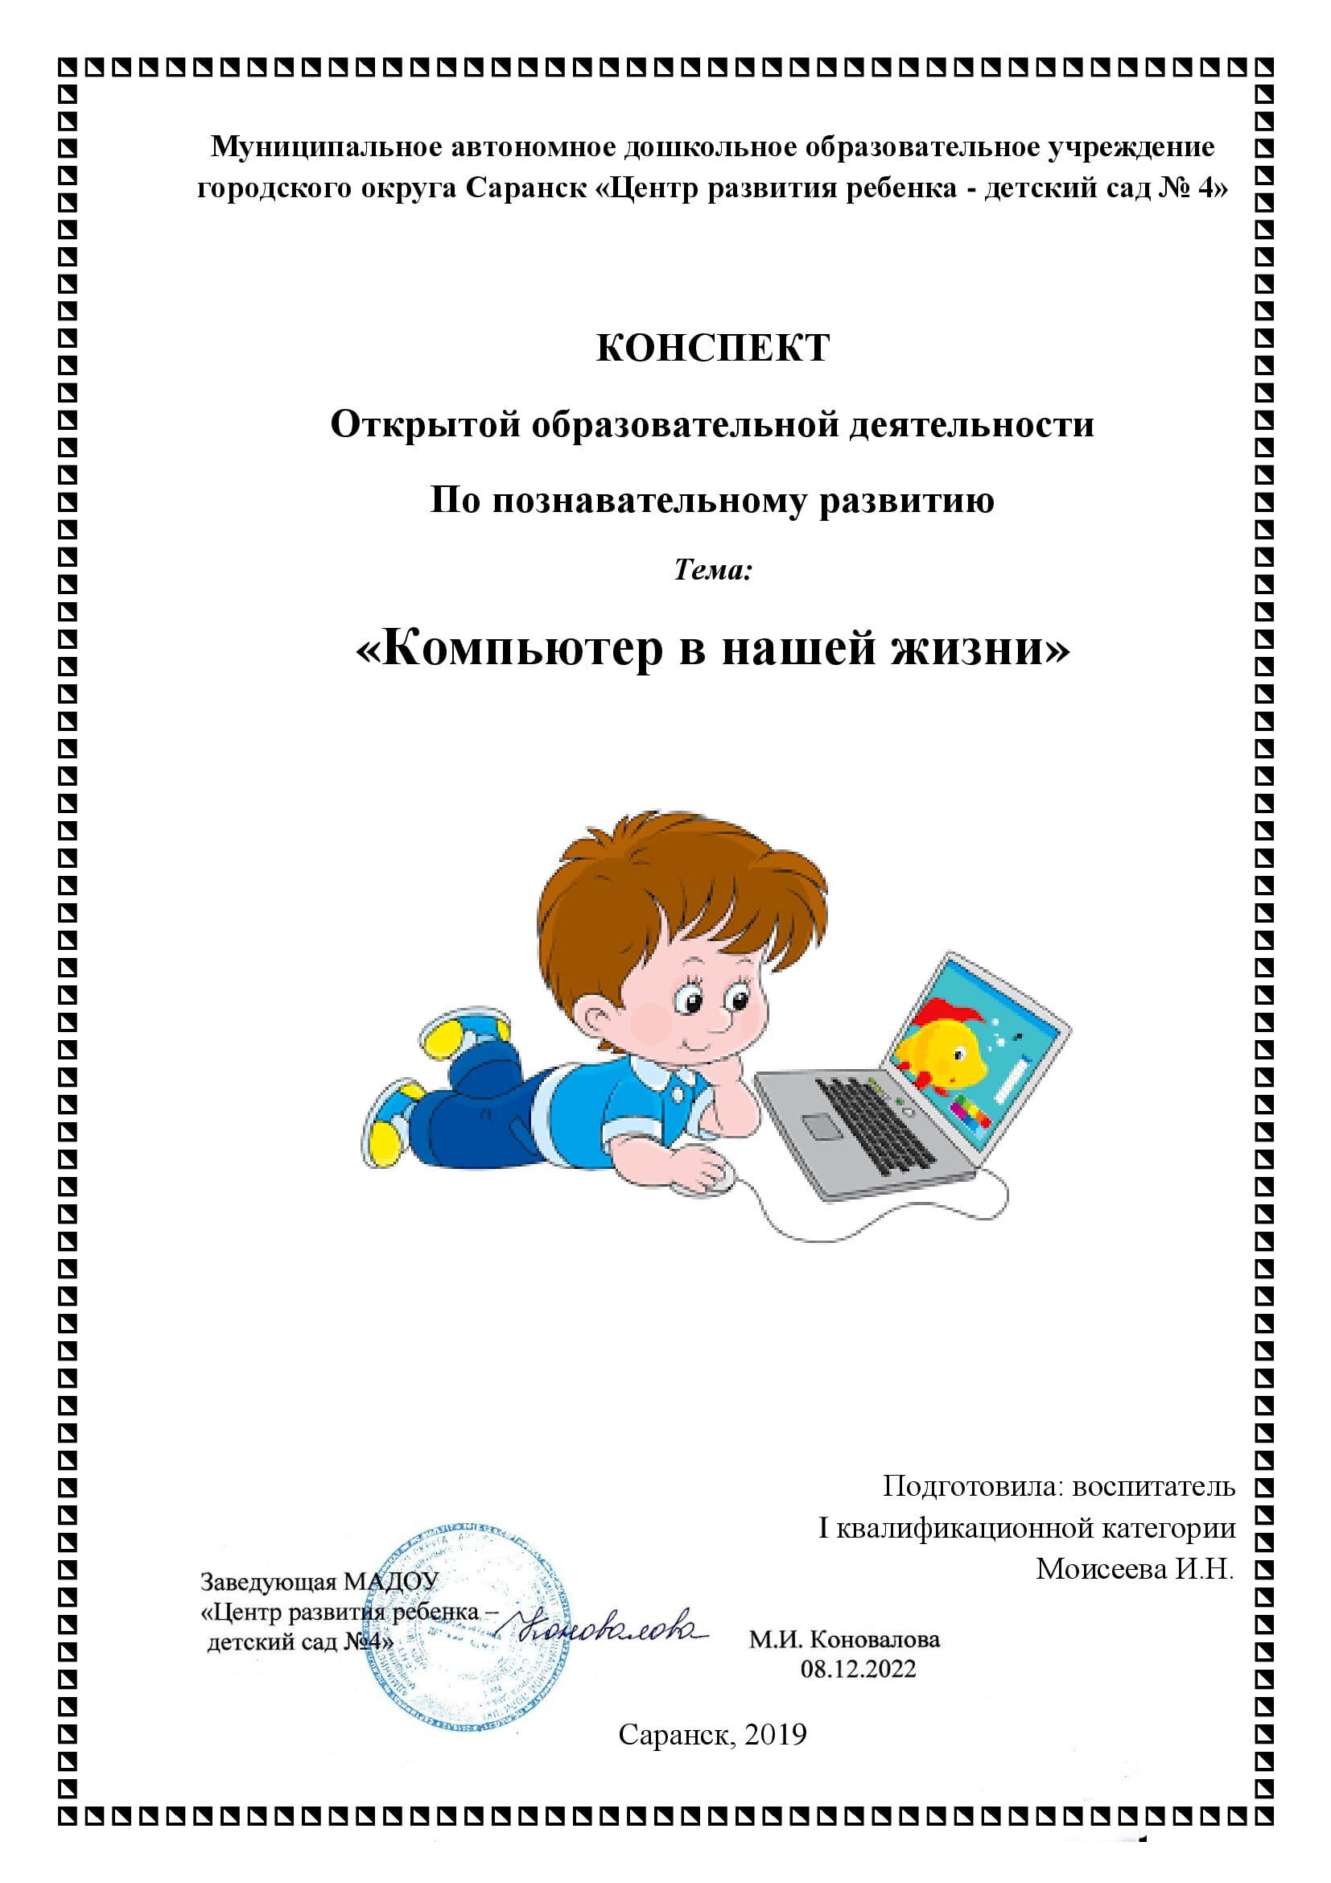
Уровень образовательной организации

Slide 28
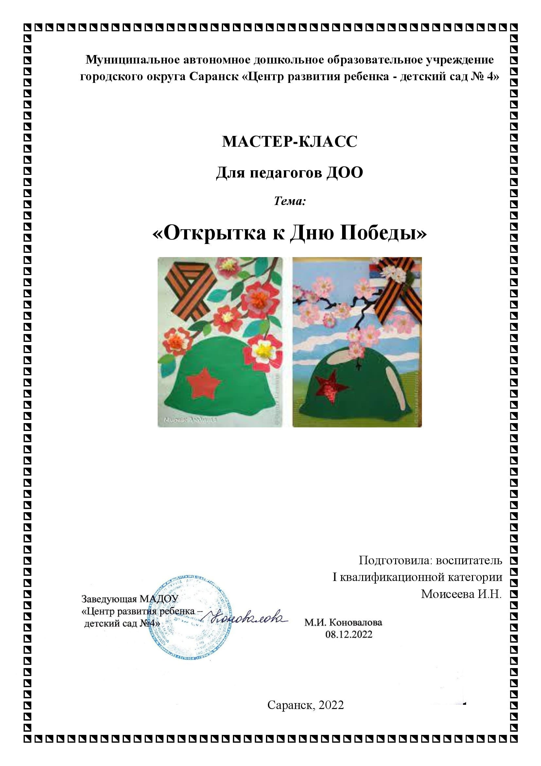

Slide 29
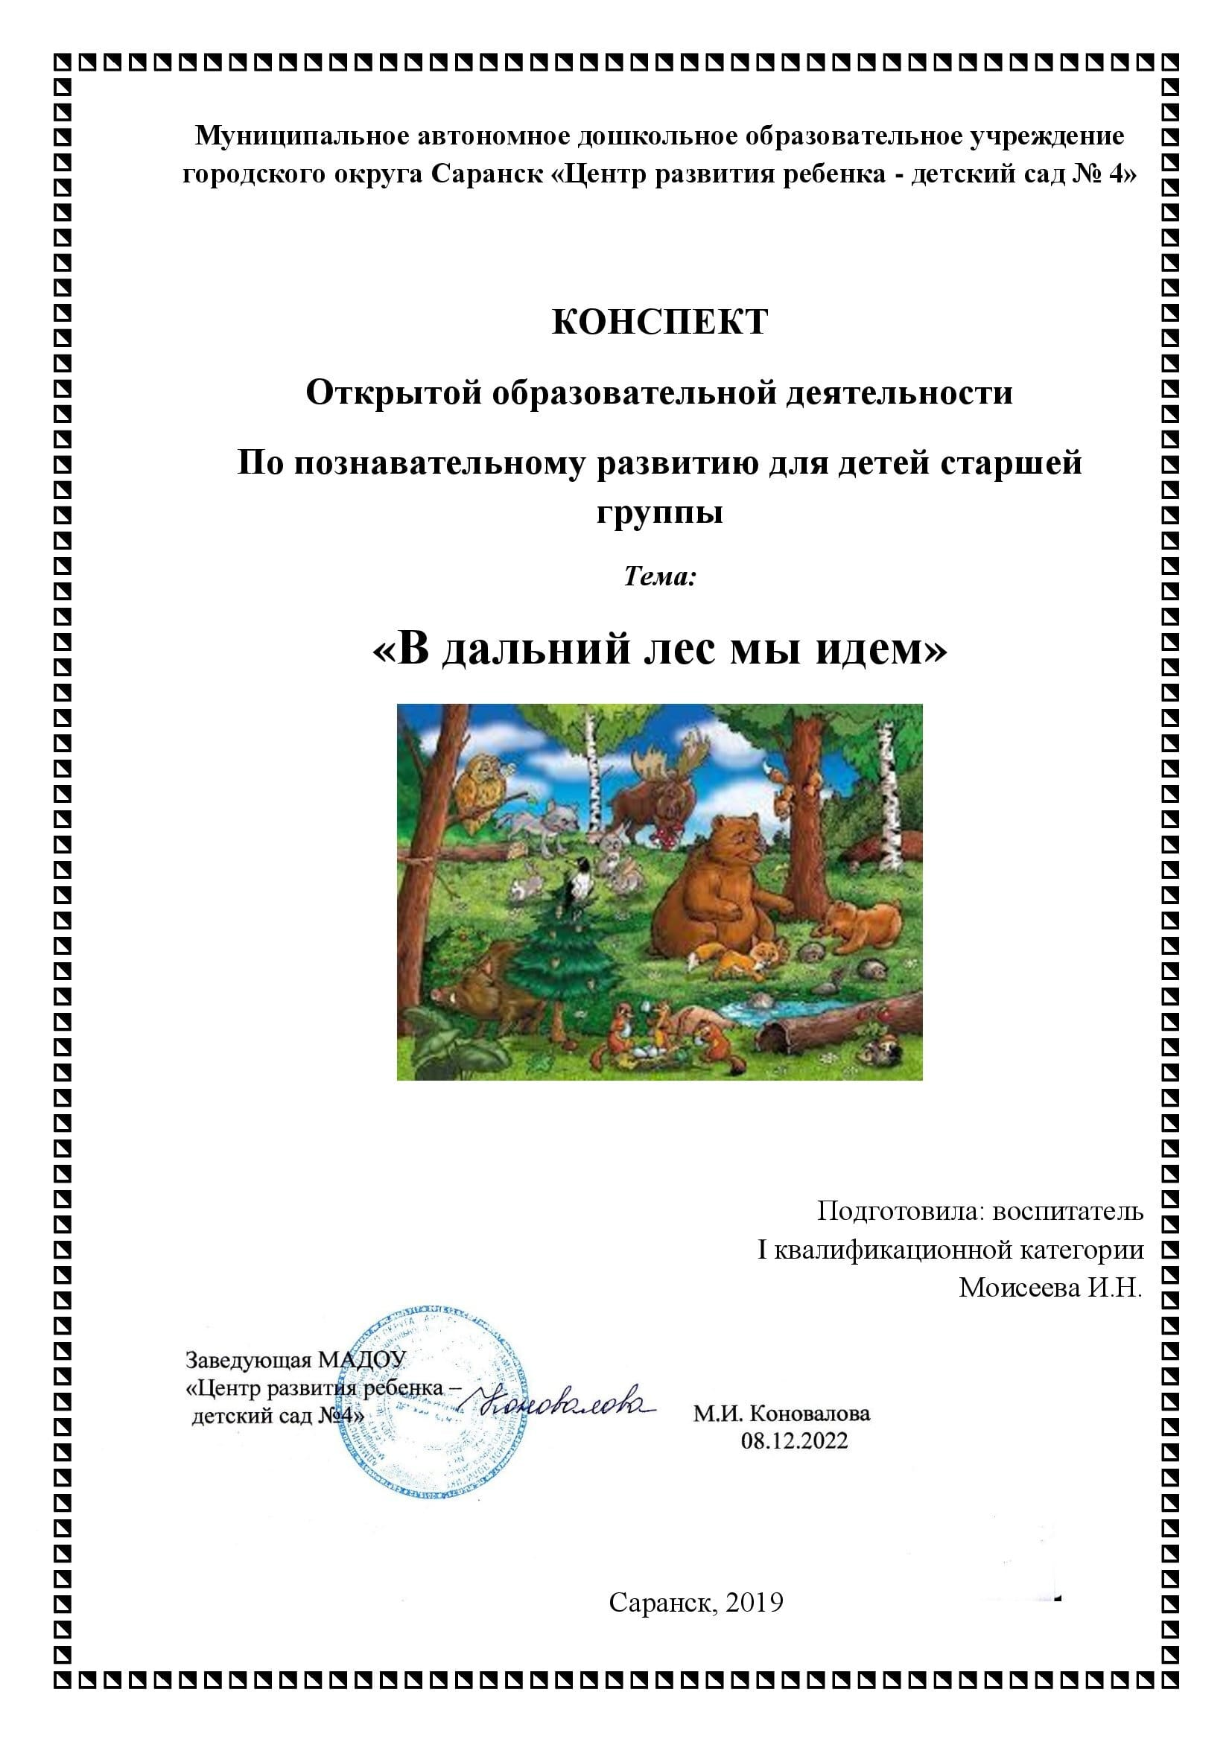
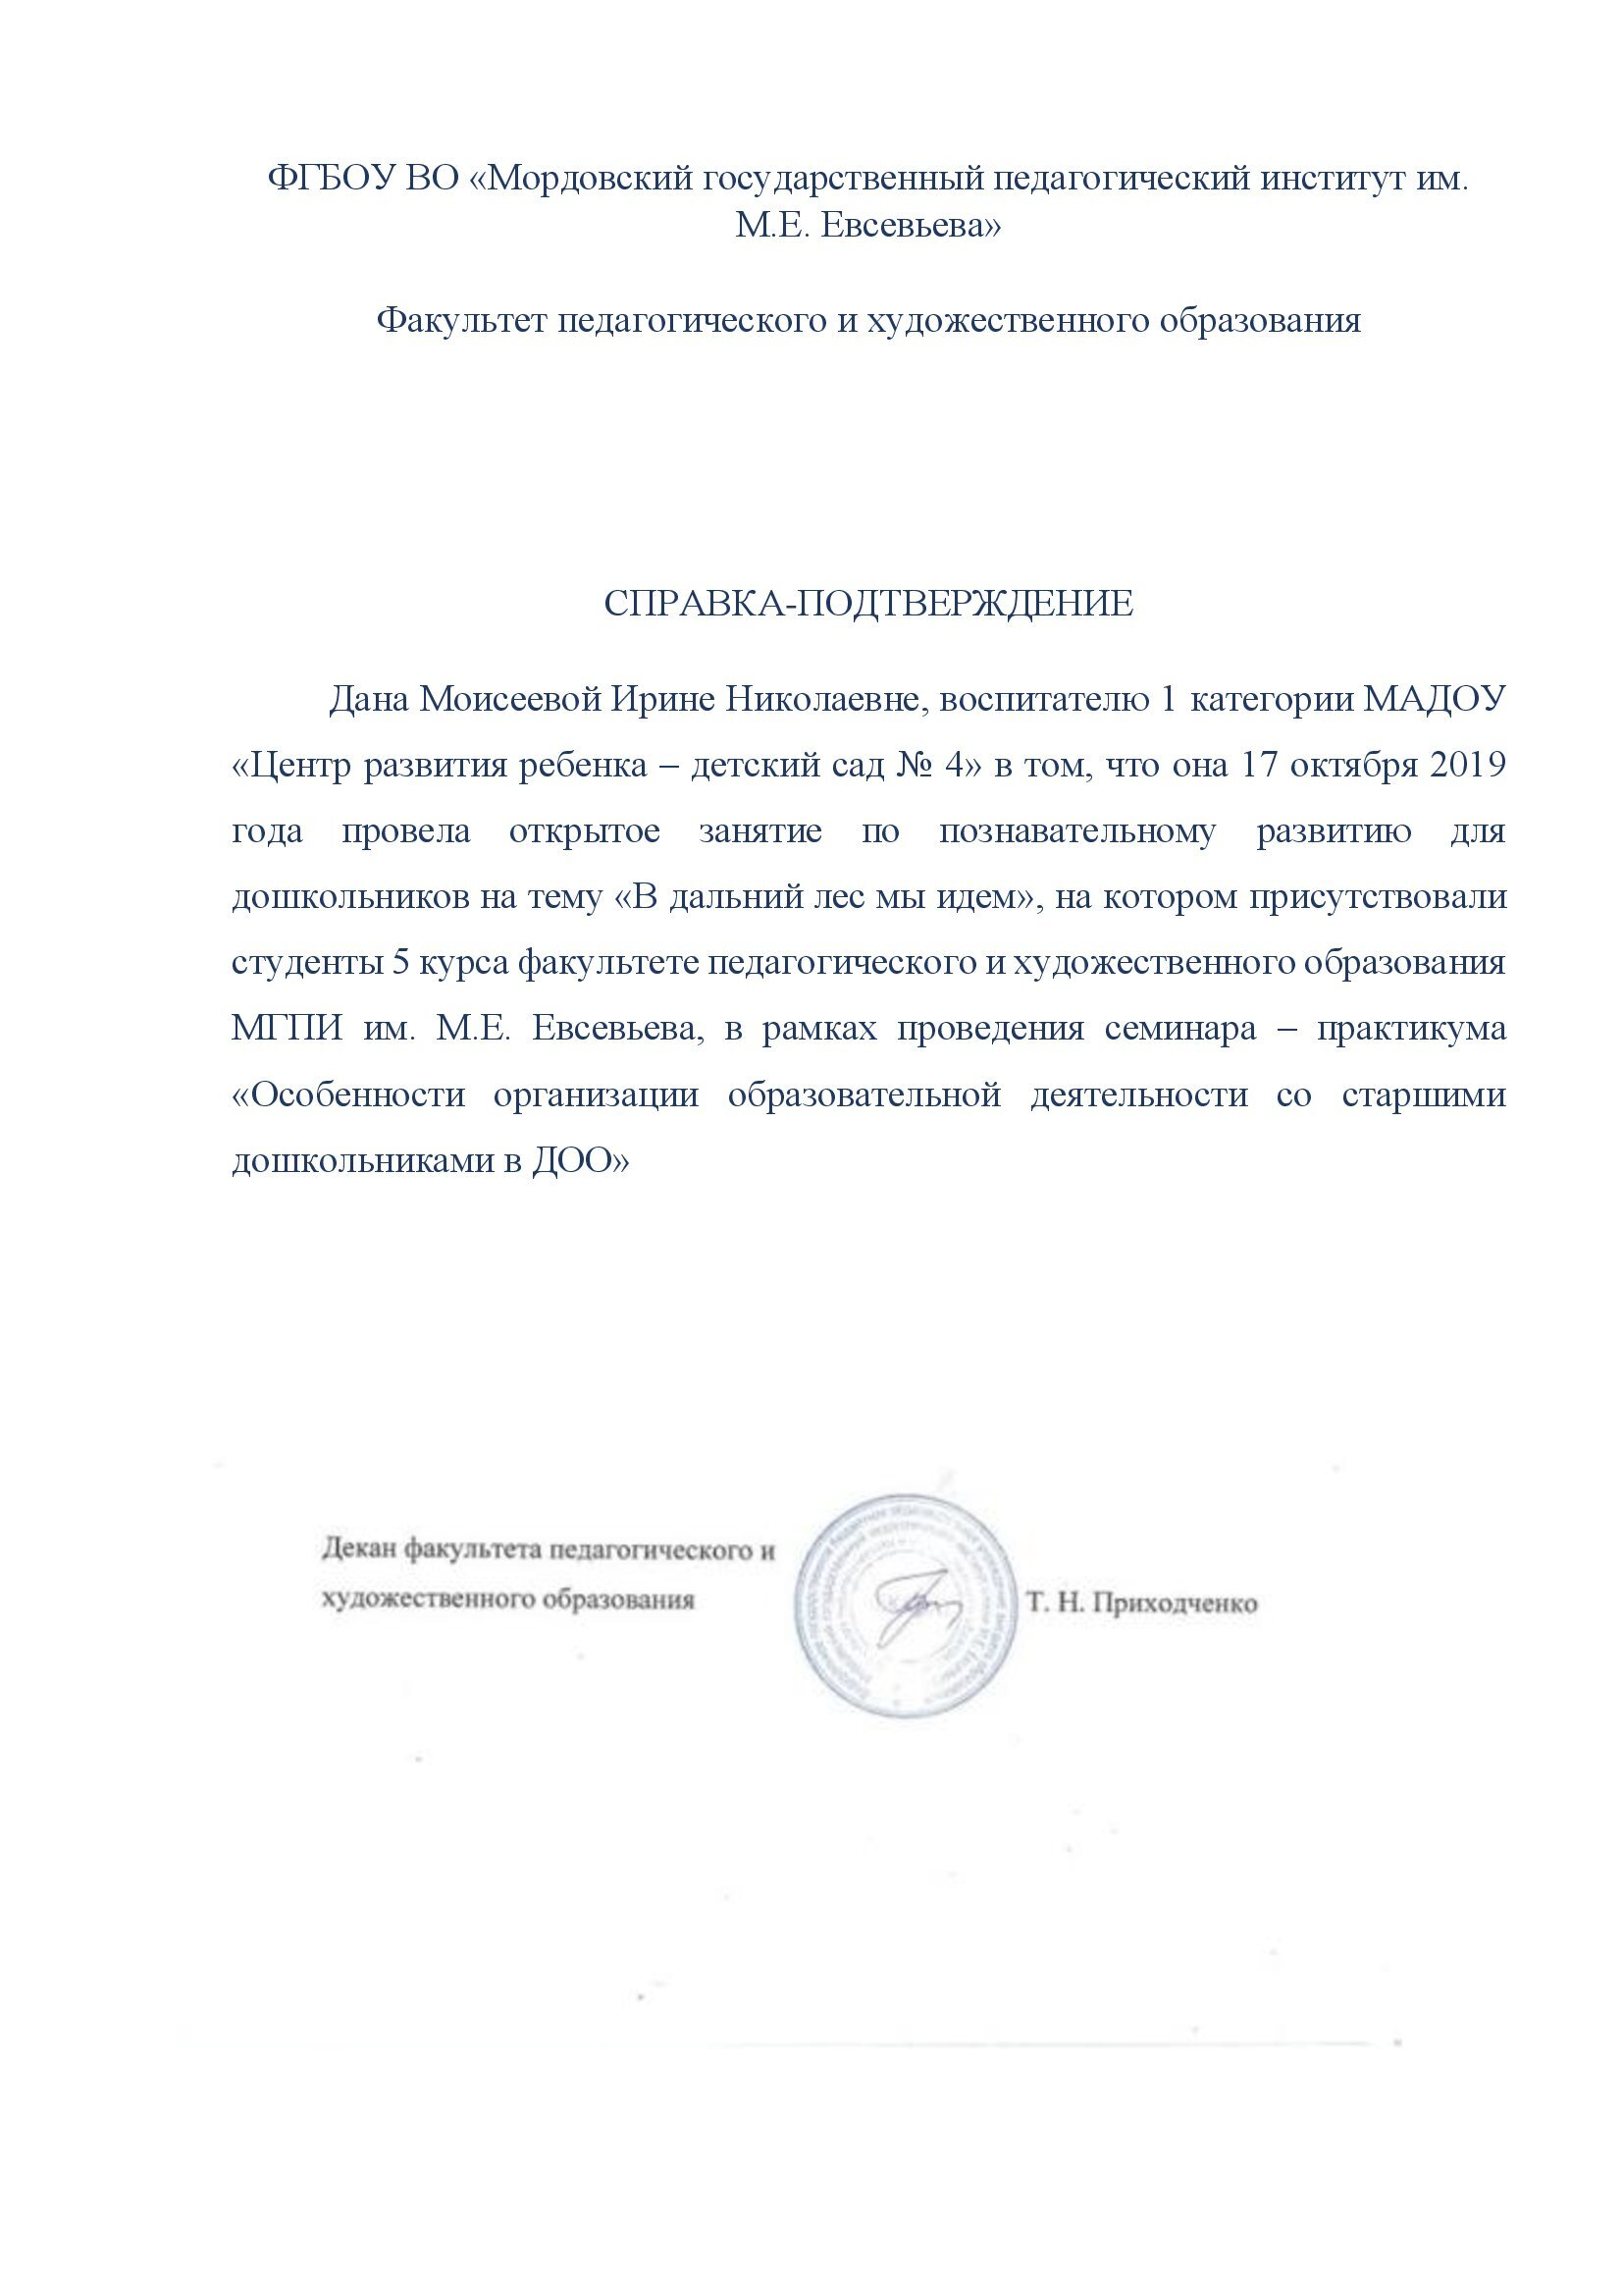
муниципальный уровень

Slide 30
Позитивные результаты работы с воспитанниками

Slide 31
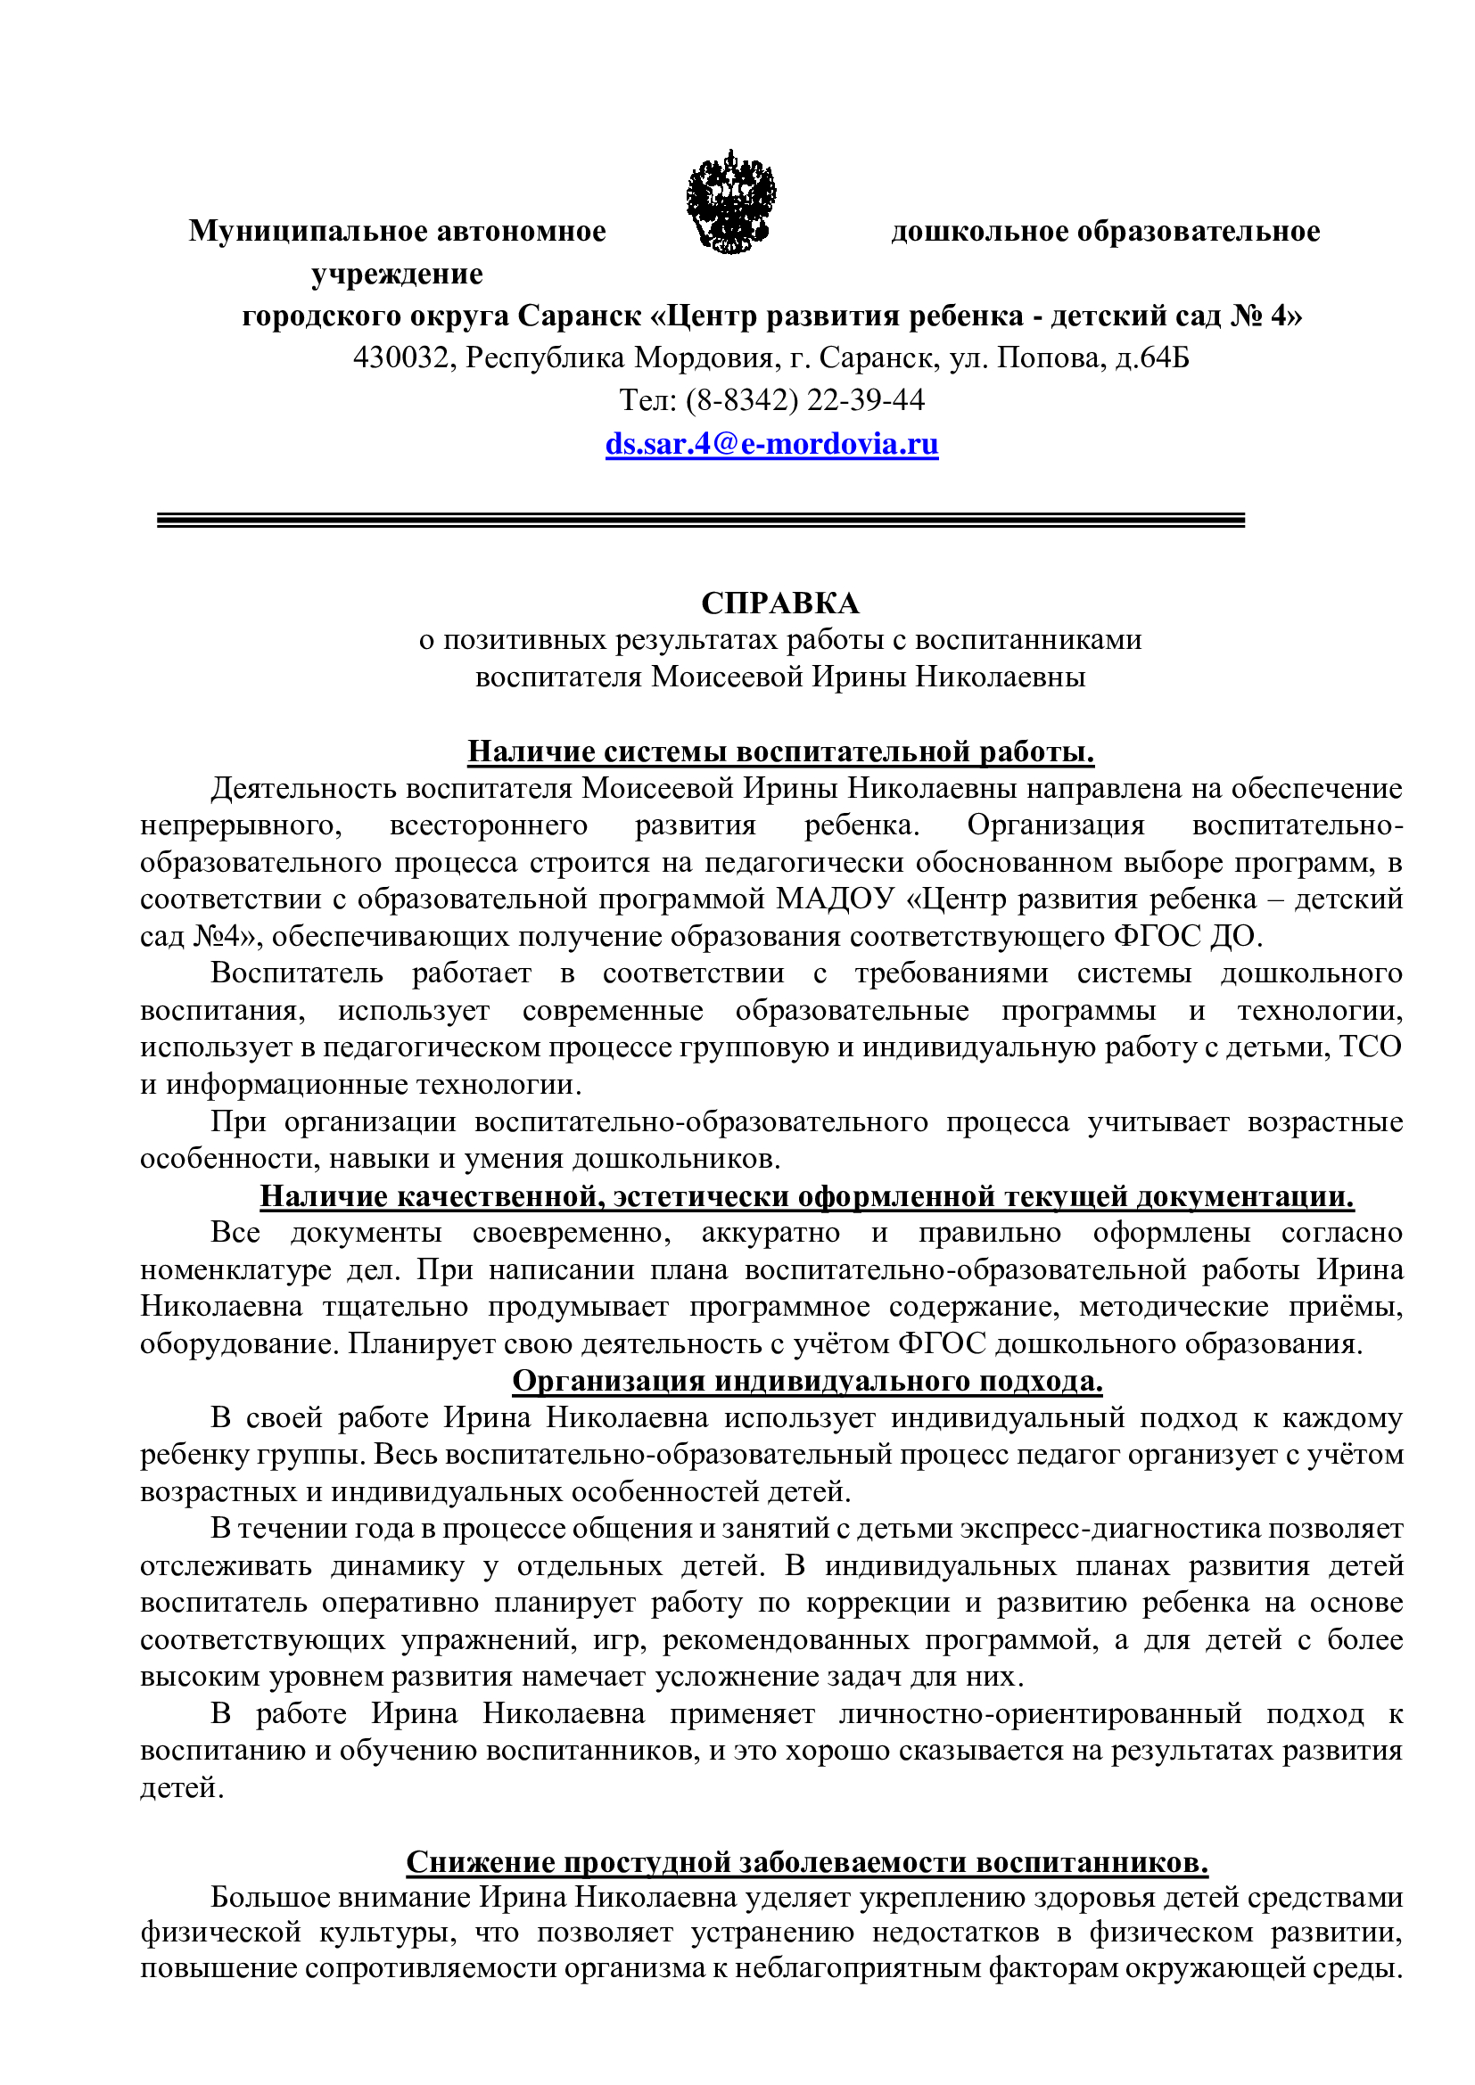
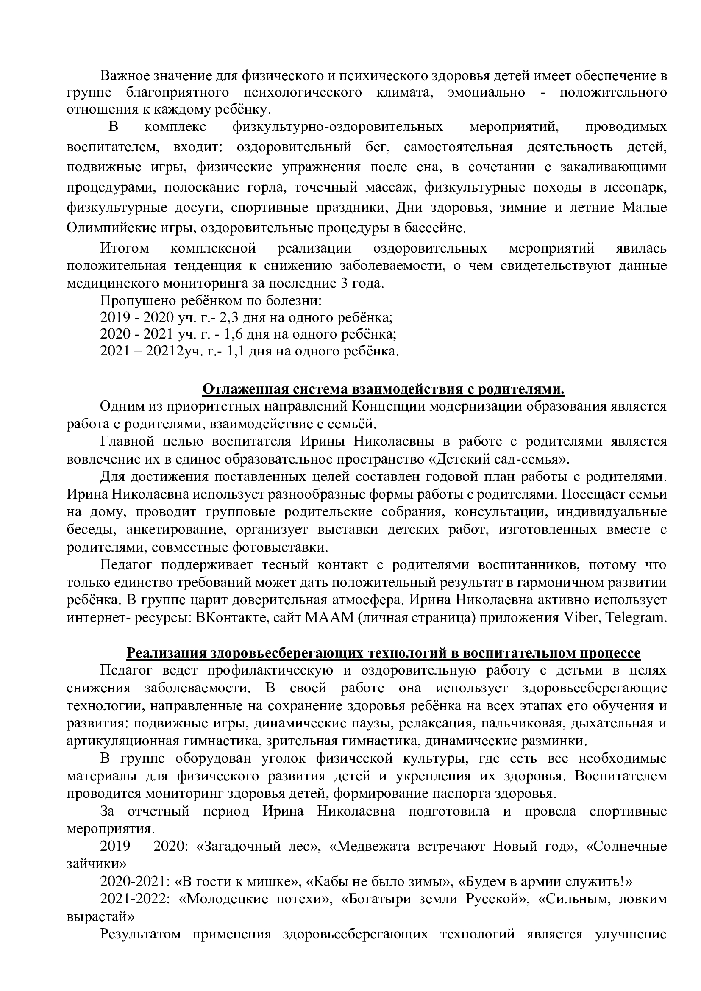

Slide 33
Качество взаимодействия с родителями
- наличие системы воспитательной работы; - наличие качественной, эстетически-оформленной текущей документации;
- организация индивидуального подхода;
- снижение простудной заболеваемости воспитанников;
- отлаженная система взаимодействия с родителями;
- отсутствие жалоб и обращений родителей на неправомерные действия;
- реализация здоровье сберегающих технологий в воспитательном процессе;
- духовно – нравственное воспитание и народные традиции.

Slide 34
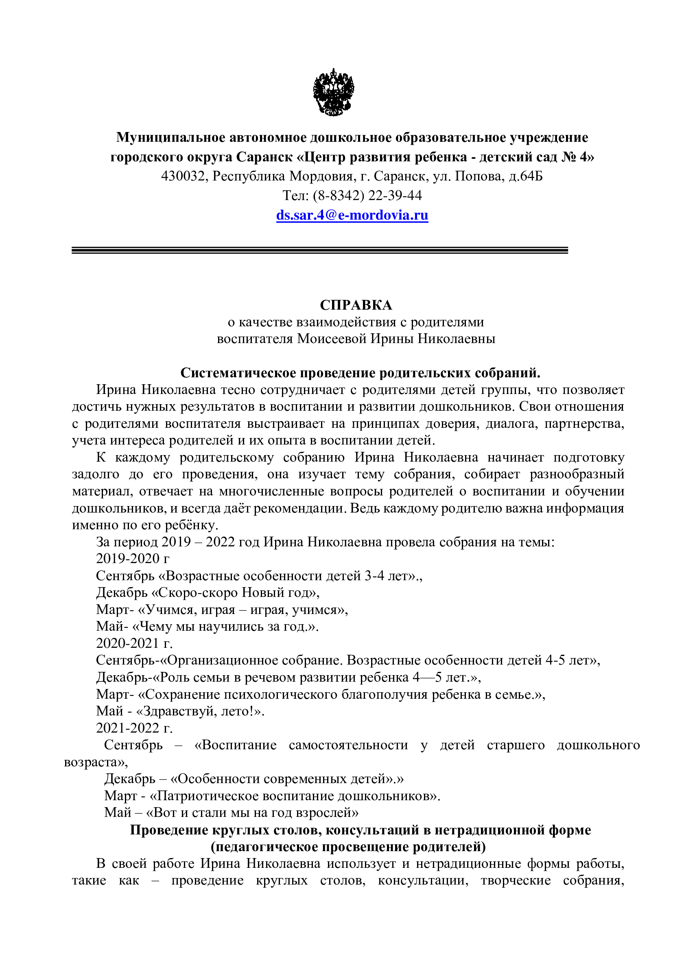
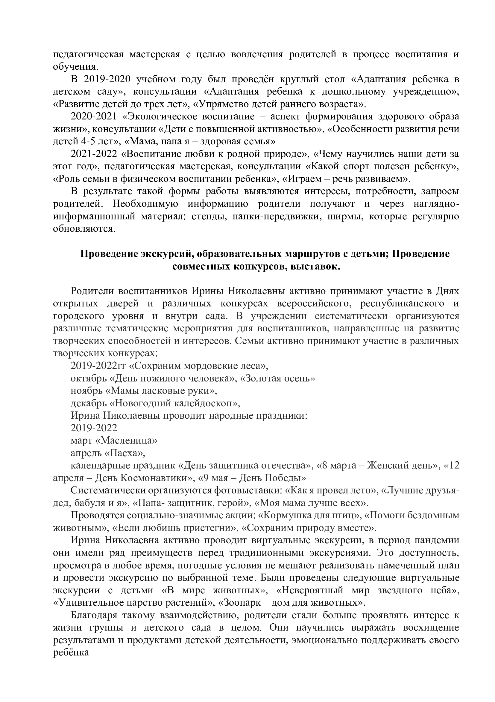

Slide 35
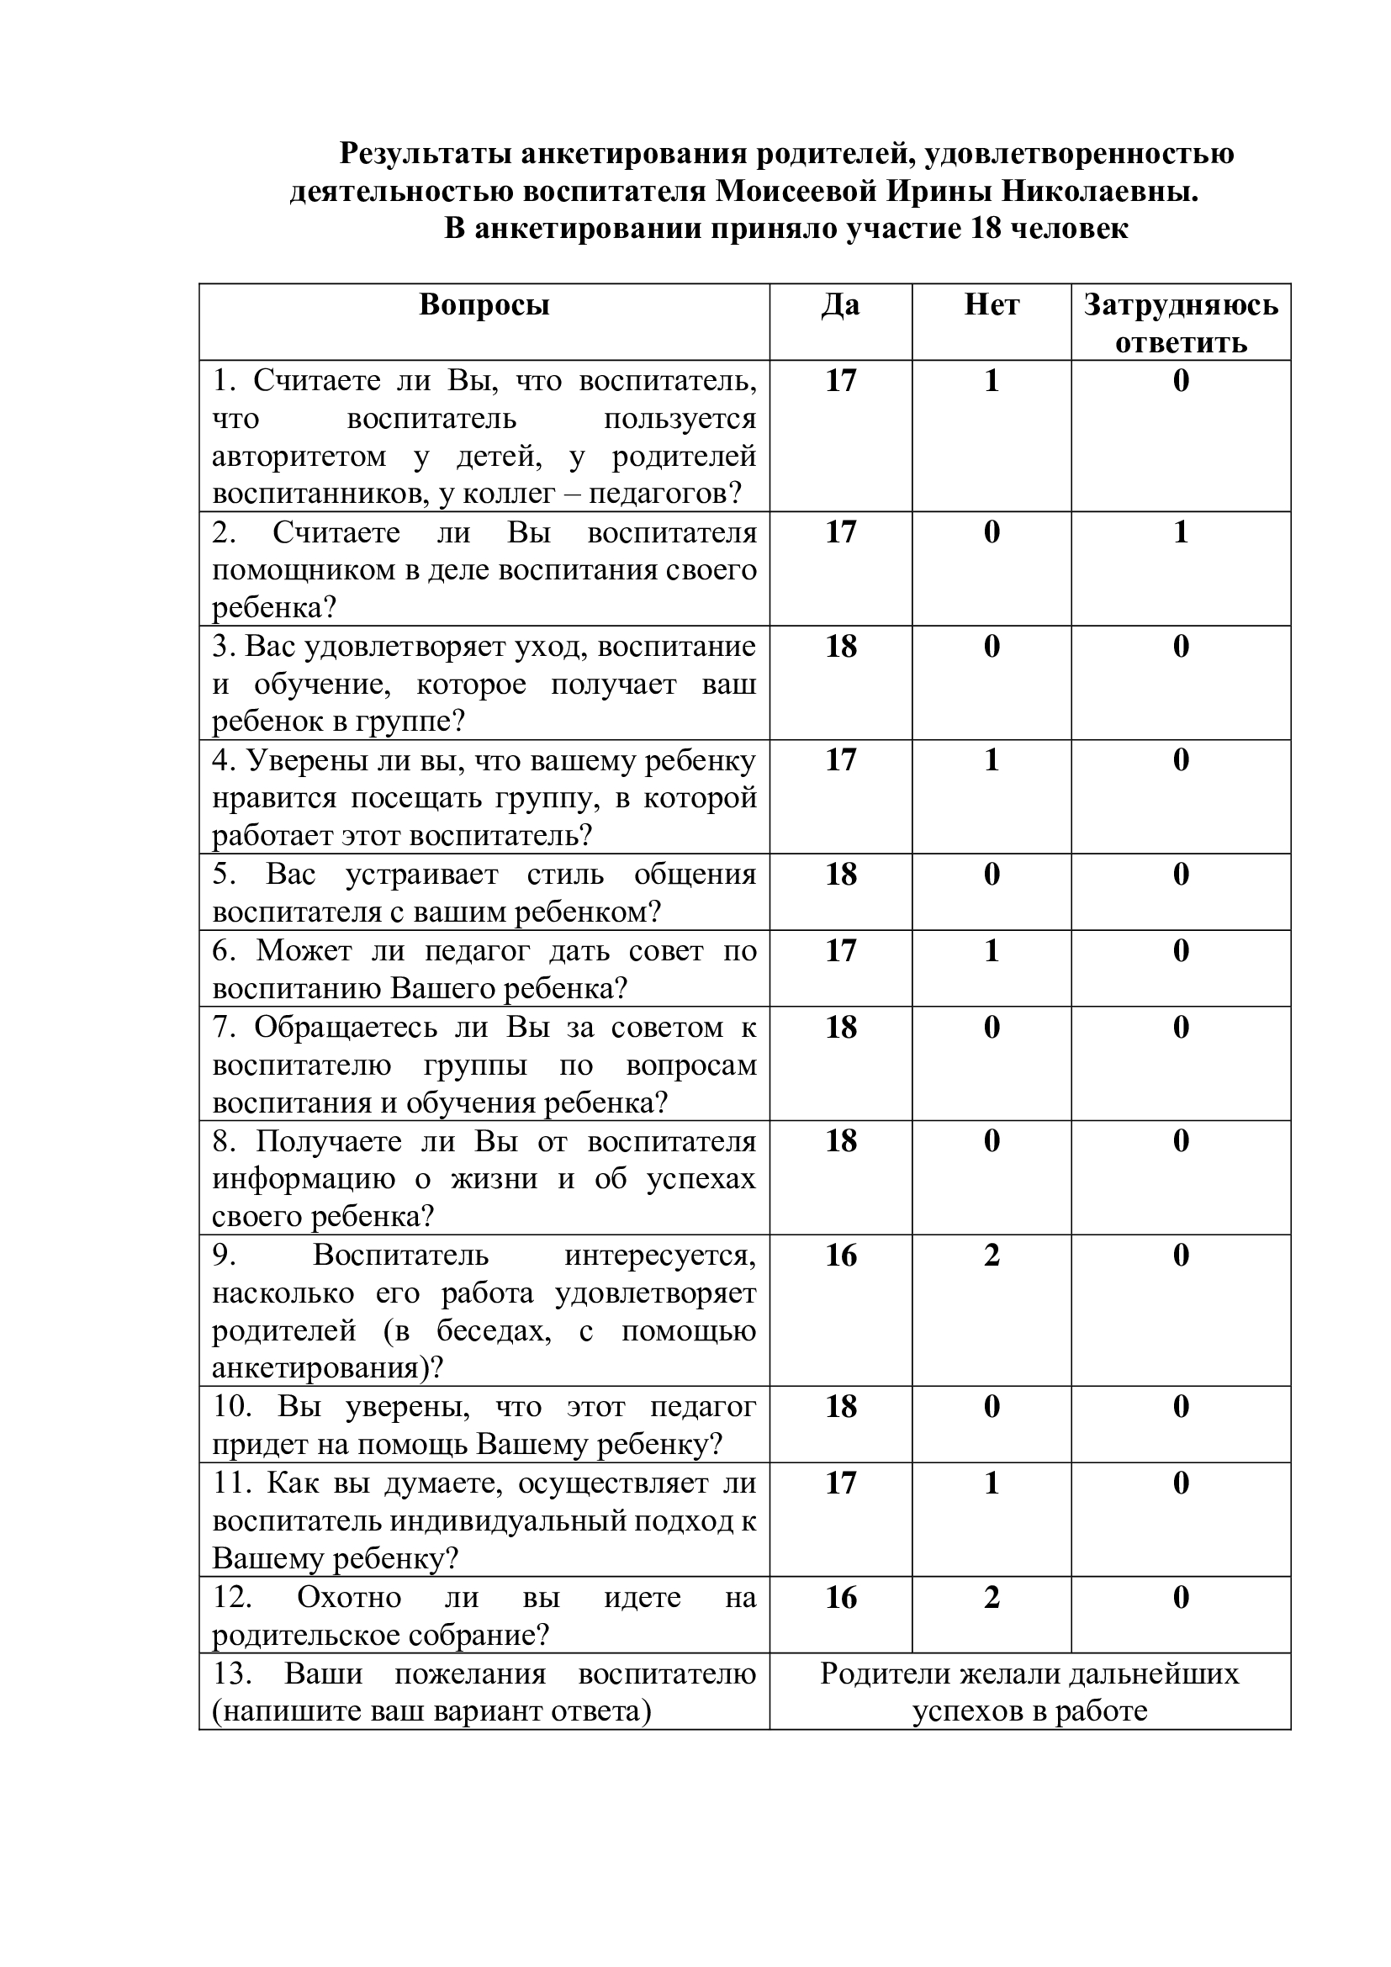

Slide 36
13.Участие педагога в профессиональных конкурсах.

Slide 37
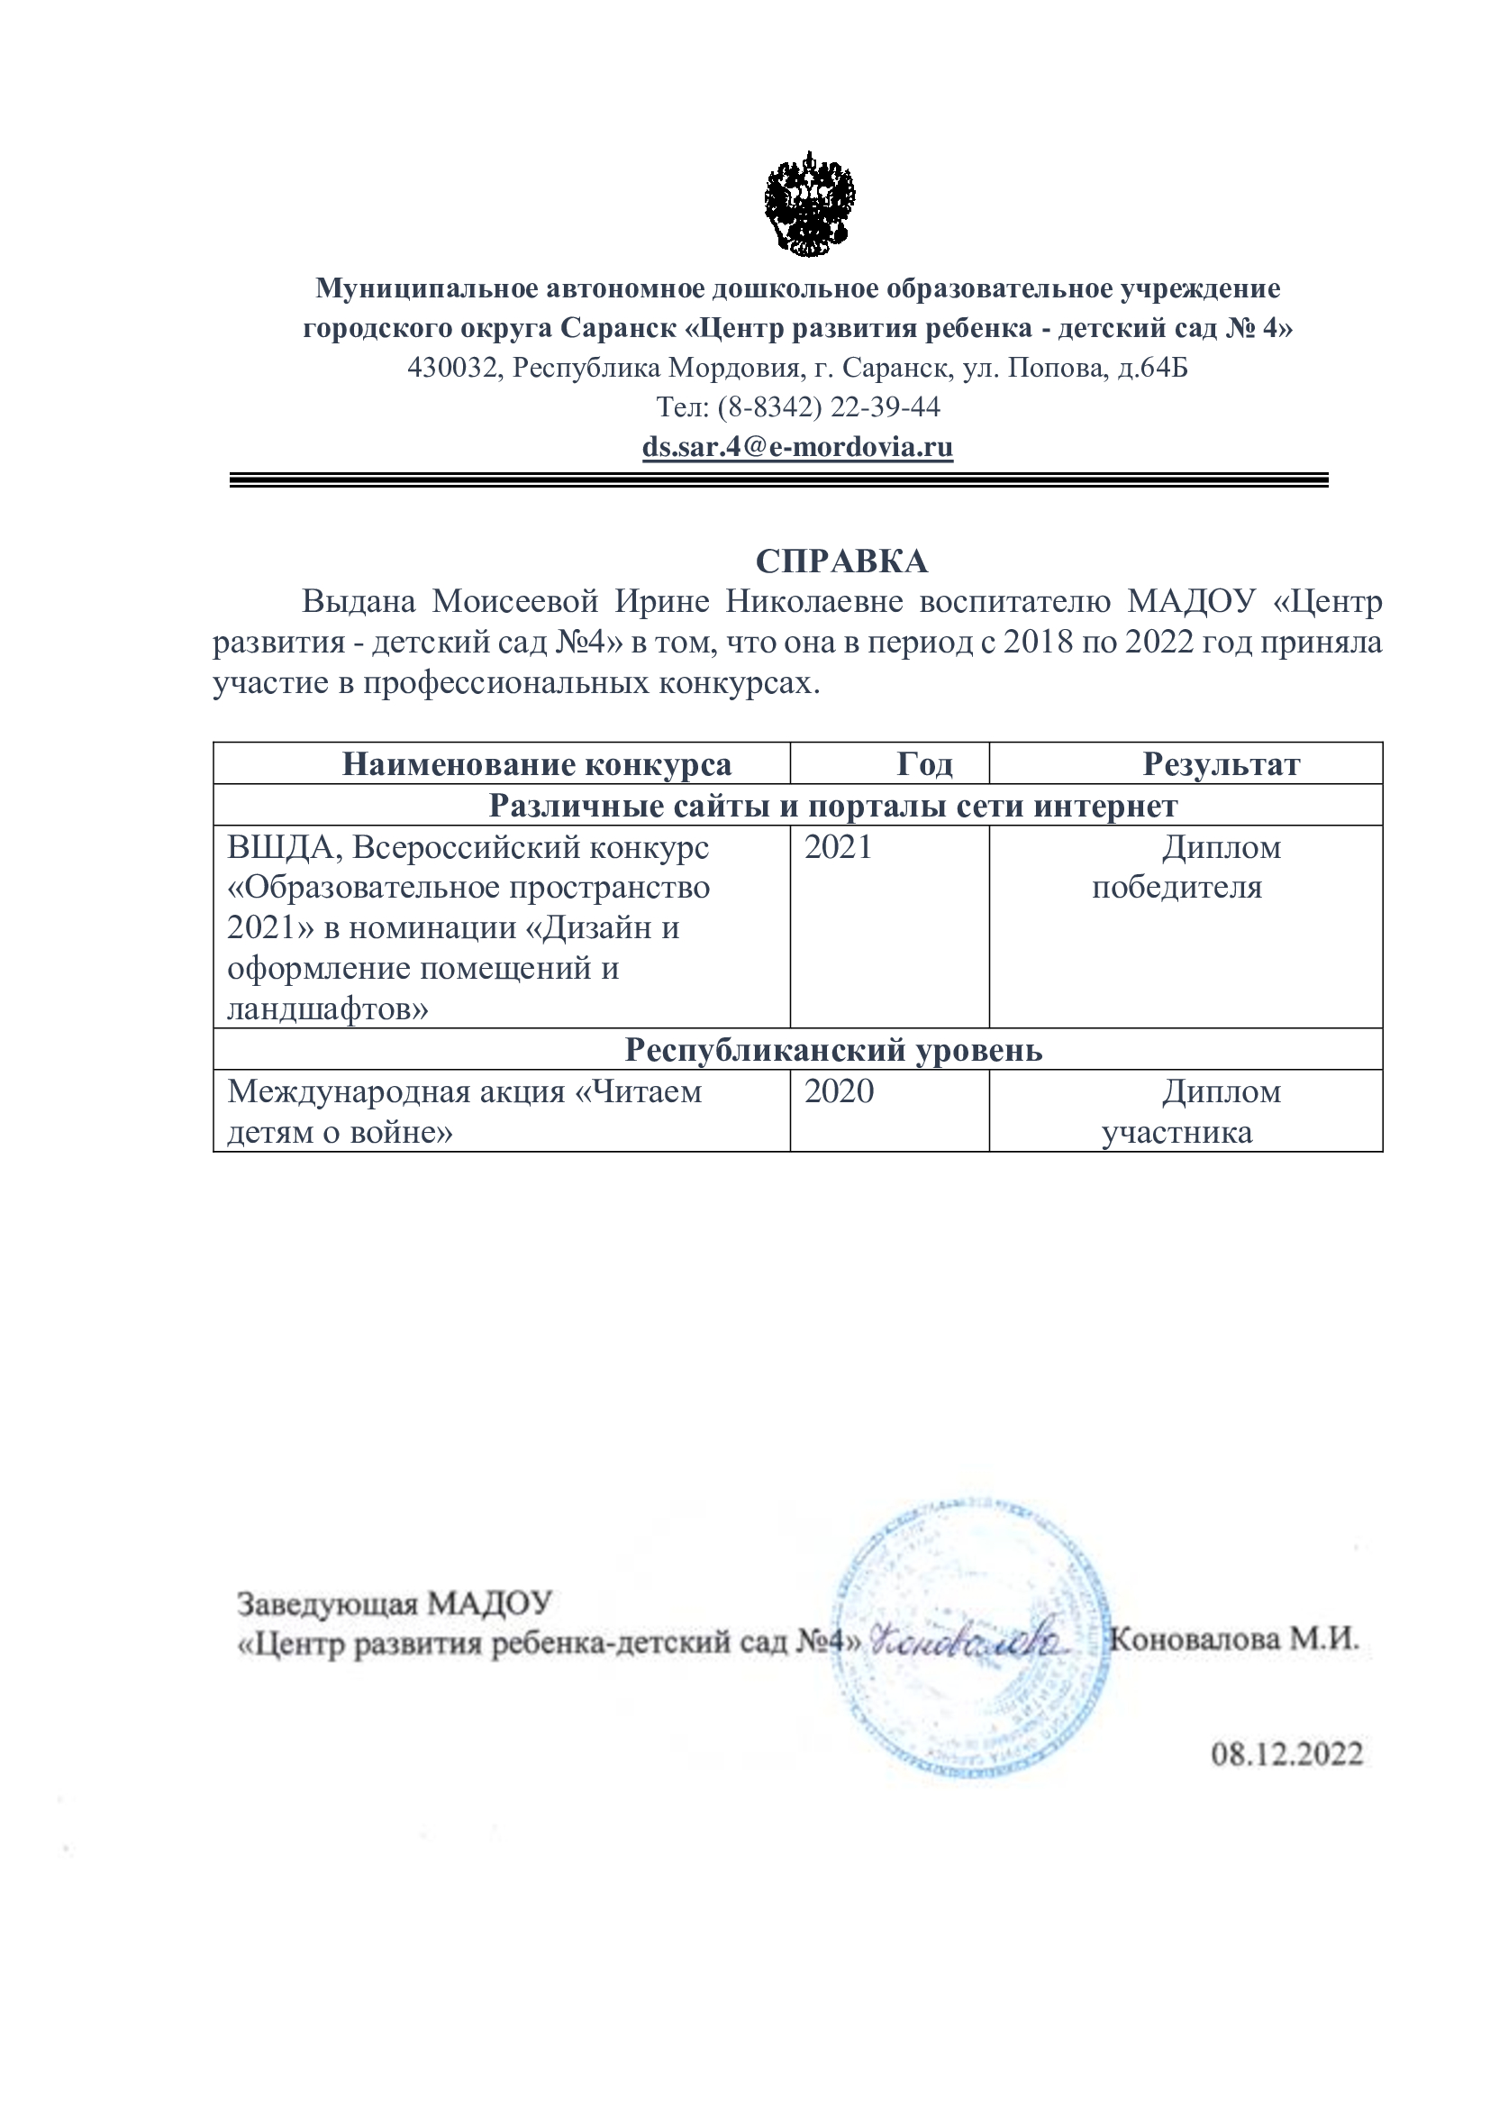

Slide 38
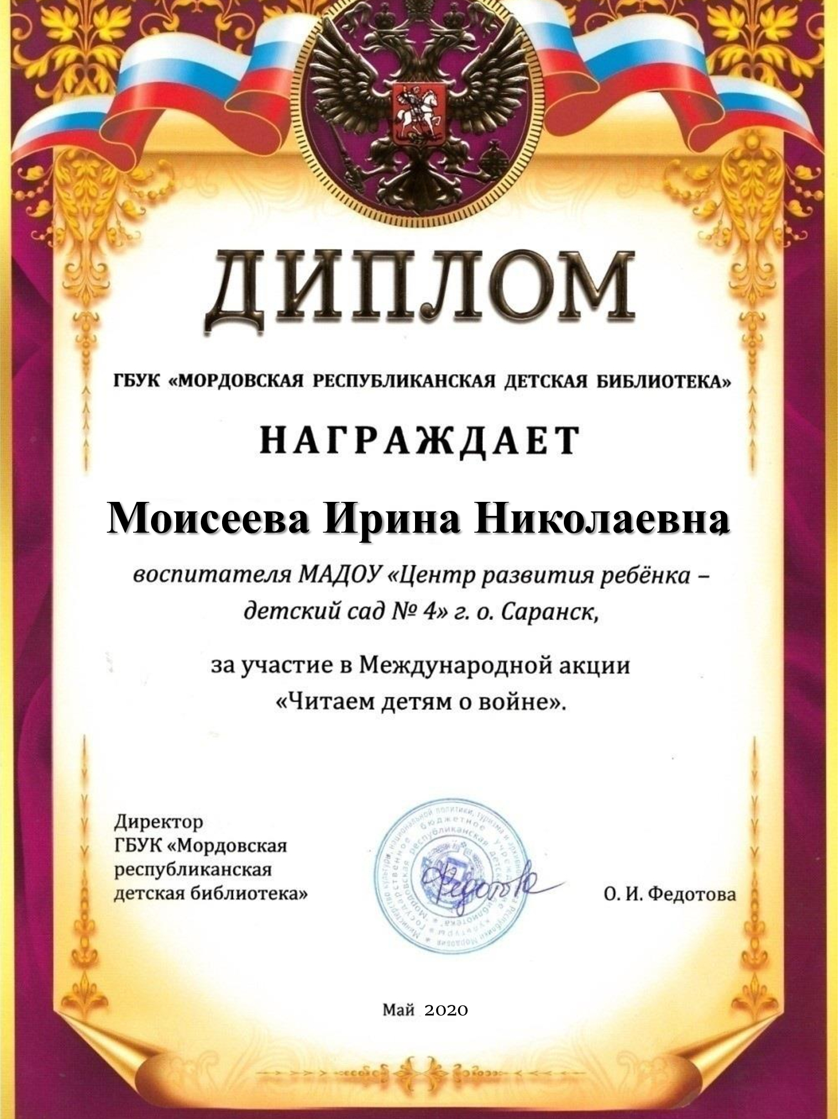

Slide 39
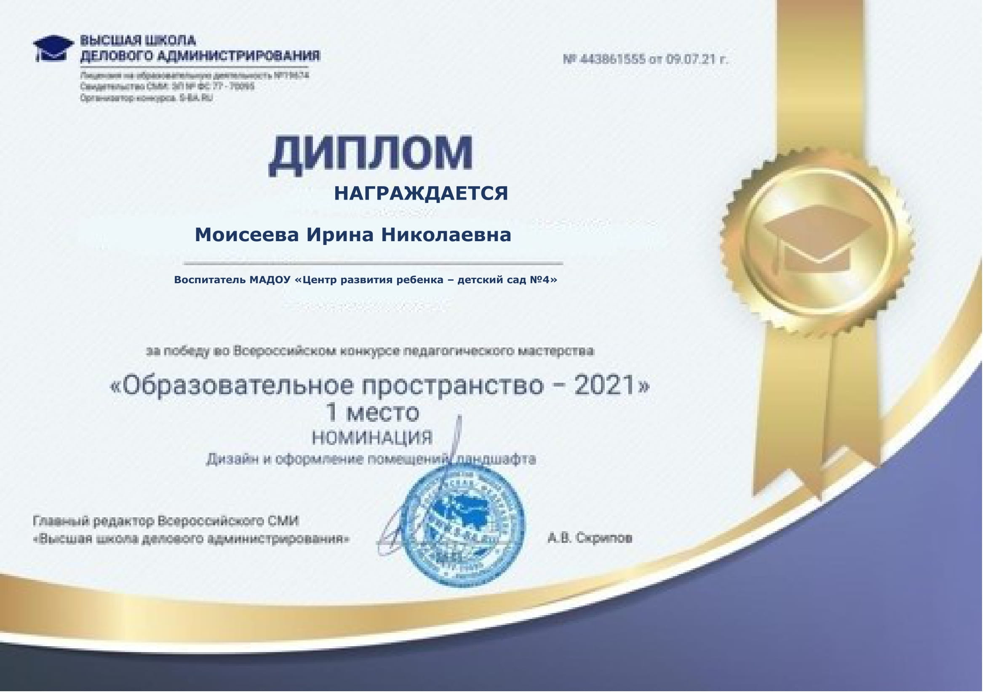

Slide 40
14.Награды и поощрения педагога.

Slide 41
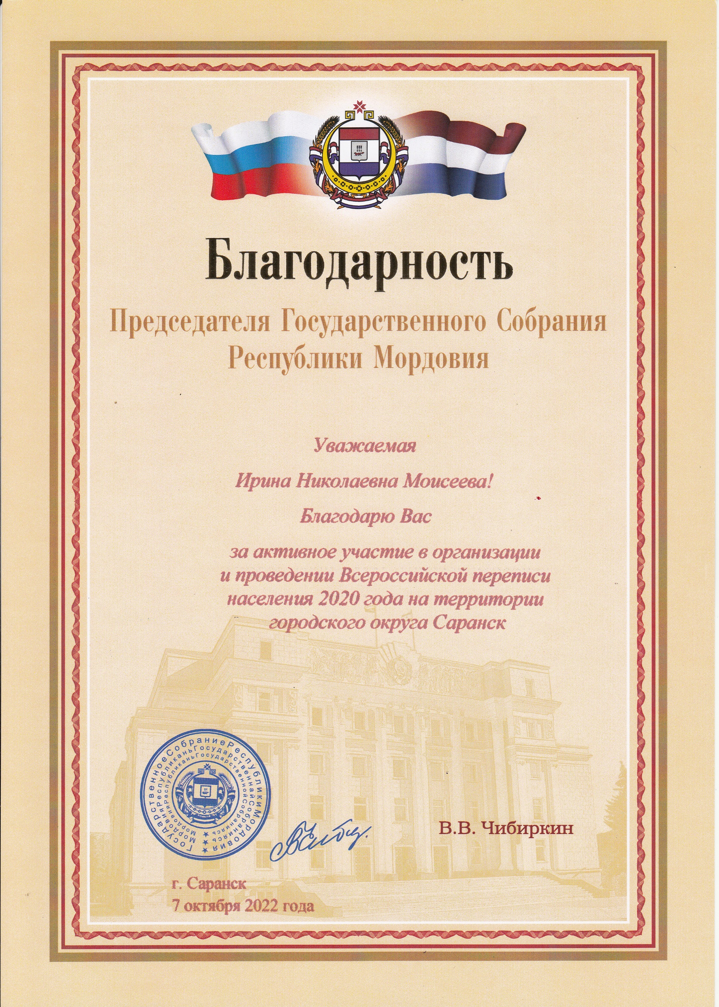
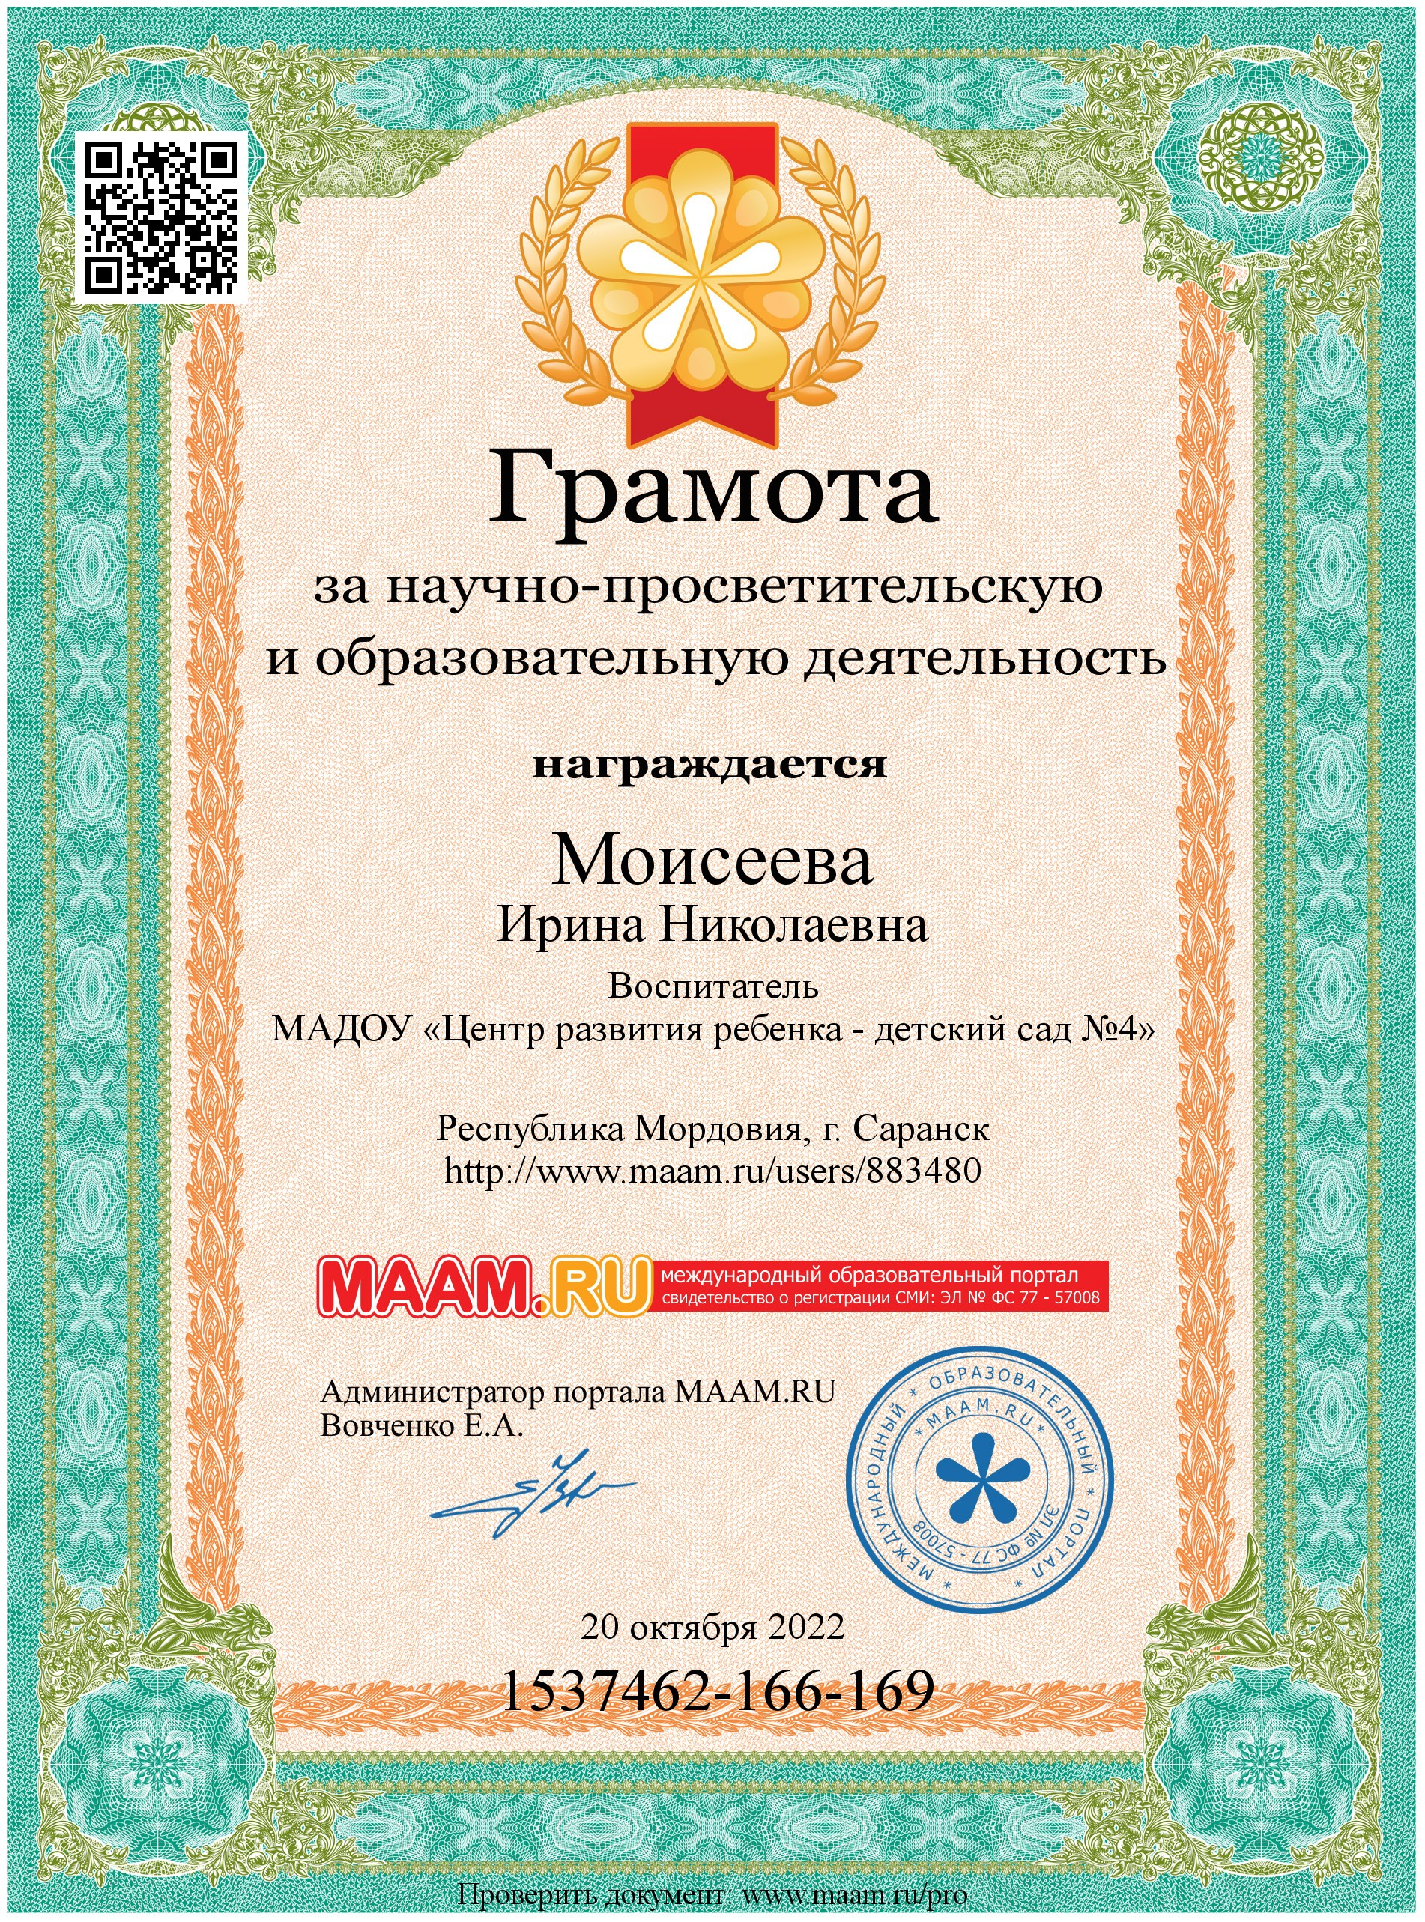

Slide 42
